Slide 1
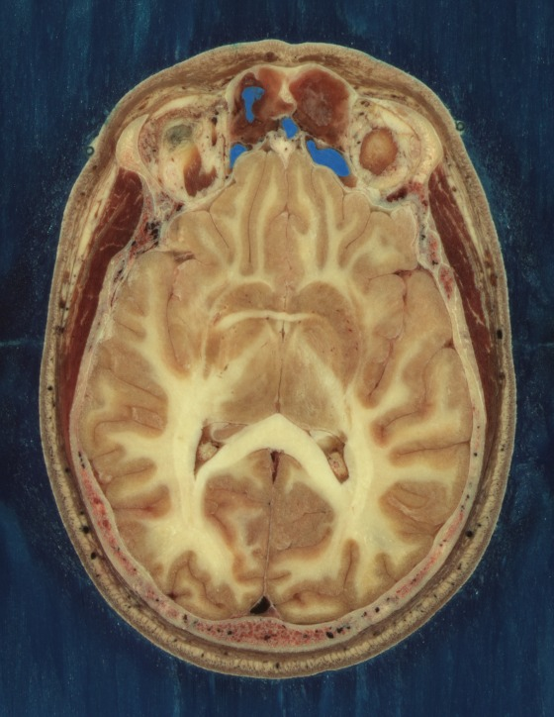
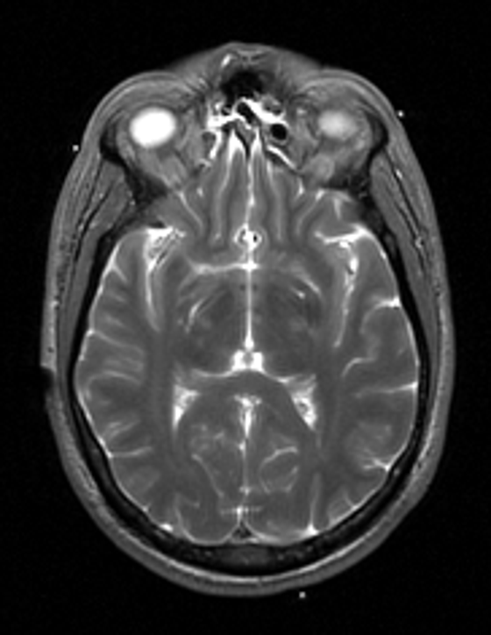
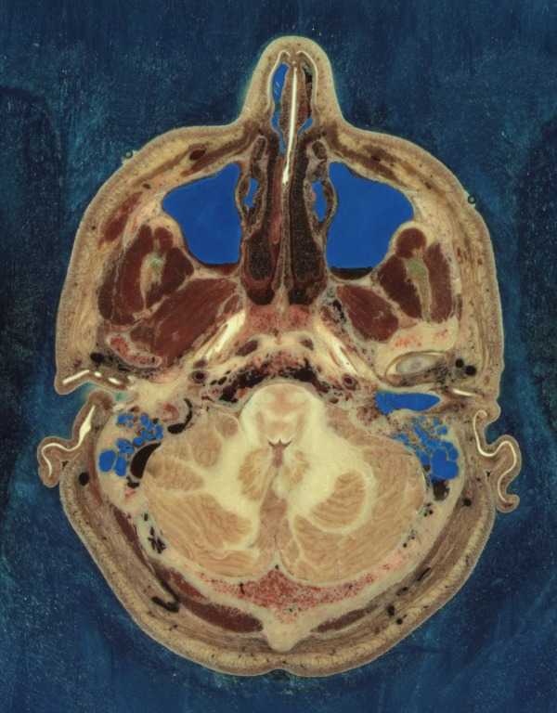
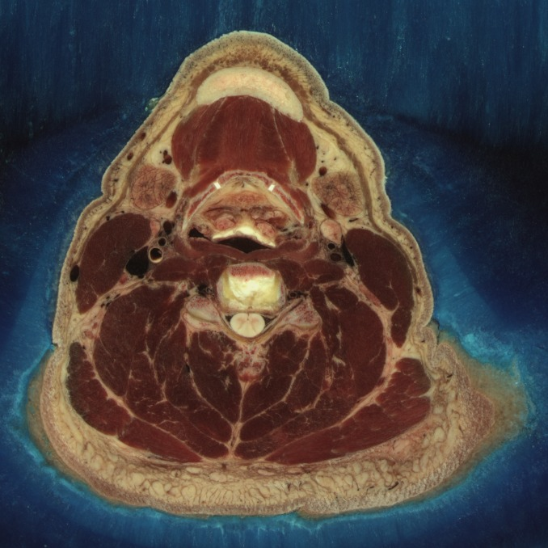
Baş–Boyun Kesitsel Anatomi
Gerçek kadavra kriyokesitleri, aynı kadavranın BT ve MR görüntüleri ve literatürden klinik görüntüleme
Bölümler: Beyin → Kafa tabanı → Yüz–farinks → Boyun
Her bölüm sonunda görüntüleme tabanlı varyasyon literatür taraması
Tüm görüntüler gerçek kadavra/radyoloji verisidir.
Sunum dili Türkçe; anatomik terimler Terminologia Anatomica (Latince).

Slide 2
İçindekiler
Her bölüm: konu anlatımı → görseller → klinik bağlantılar → varyasyon literatür taraması
1. BEYİN
2. KAFA TABANI
3. YÜZ–FARİNKS
4. BOYUN
Hemisferler, ventriküller, beyin sapı, serebellum
Foramenler, orbita, paranazal sinüsler, temporal kemik
Derin yüz boşlukları ve tükürük bezleri
Larinks, tiroid, fasyalar ve karotis kılıfı
• Okuma rehberi
• VHP düzeyleri 1060–1125
• Beyin sapı ve hipokampus MR'ı
• Kranial sinirler
• Varyasyonlar: Willis, CSP, perivasküler boşluklar
• Okuma rehberi
• VHP düzeyleri 1125–1140
• Foramenler, kemikçikler, orbita, sinüs BT
• Varyasyonlar: Keros, konka bülloza, Onodi/Haller
• Okuma rehberi
• VHP düzeyleri 1165–1200
• Orofarinks, ağız tabanı, parotis MR'ı
• Varyasyonlar: stiloid, aksesuar parotis, 'kissing' karotis
• Okuma rehberi
• VHP düzeyleri 1230–1260
• Boyun US'si, fasyalar
• Varyasyonlar: arkus aorta, karotis bifurkasyonu, piramidal lob
2

Slide 3
Baş ve boyunda kesitsel anatomi
Küçük bir alanda yoğun anatomi
GİRİŞ
ANLATIM
Baş ve boyun, vücudun en yoğun anatomik bölgesidir: birkaç santimetrelik bir kesitte beyin, kafa tabanı foramenleri, orbita, sinüsler, çiğneme kasları, farinks, büyük damarlar ve kranial sinirler bir arada bulunabilir. Bu nedenle kesit okurken düzeyi doğru belirlemek her şeyden önce gelir.
Kafa içinde düzeyi ventriküller ve bazal çekirdekler belirler: lateral ventriküllerin gövdesi, foramen interventriculare ve üçüncü ventrikül, beyin sapının mezensefalon, pons ve medulla oblongata düzeyleri. Kafa tabanında orbita, sfenoid sinüs ve temporal kemik; yüzde maksiller sinüs, sert damak ve mandibula; boyunda ise hyoid kemik, kıkırdak larinks ve vertebralar yol göstericidir.
Bu sunumda Visible Human erkek kadavrasının baş–boyun kesitlerini, aynı kadavranın aynı numaralı BT'si ve baş bölgesinde aynı numaralı MR görüntüsüyle birlikte göreceğiz. MR ile kriyokesit arasındaki uyum o kadar iyidir ki, girus ve sulkusların deseni iki görüntüde birebir izlenebilir. Literatürden eklenen MR, BT ve ultrason görüntüleri klinik görüntülemeyi; bölüm sonlarındaki varyasyon çalışmaları ise bu bölgedeki bireysel farklılıkları gösterecektir.
3

Slide 4
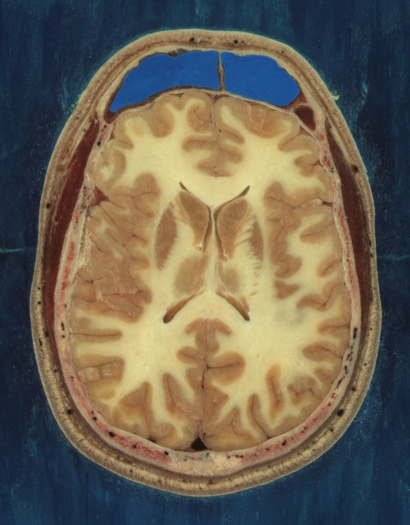
BÖLÜM 1
BEYİN
Beyin ve kafatası
Hemisferler, ventriküller, beyin sapı, serebellum
• Okuma rehberi
• VHP düzeyleri 1060–1125
• Beyin sapı ve hipokampus MR'ı
• Kranial sinirler
• Varyasyonlar: Willis, CSP, perivasküler boşluklar
VHP-M 1080
Görüntü: NLM Visible Human Project (NCI Imaging Data Commons, doi:10.5281/zenodo.12690049; NLM Terms and Conditions 2019). İşleme/kırpma: bu proje.
4

Slide 5
Beyin kesitlerini okumak
Gri cevher, beyaz cevher ve BOS boşlukları
BÖLÜM 1 · BEYİN
ANLATIM
Aksiyel beyin kesitinde ilk dikkati çeken, korteksin gri cevheri ile altındaki beyaz cevher arasındaki sınırdır. Kriyokesitte gri cevher kahverengimsi, beyaz cevher krem rengindedir; T1 MR'da beyaz cevher daha parlak, T2'de ise daha koyudur. BT'de bu ayrım çok daha silik olup beyin omurilik sıvısı (BOS) koyu görülür.
Yukarıdan aşağıya inerken önce iki hemisferi ayıran fissura longitudinalis ve centrum semiovale görülür. Daha aşağıda lateral ventriküllerin ön boynuzları, aralarında septum pellucidum ve corpus callosum, yanlarda nucleus caudatus ve lentiform çekirdek belirir. Ardından talamuslar, üçüncü ventrikül, mezensefalon ve en altta pons ile serebellum gelir.
Kafatasının hemen içinde dura mater ve venöz sinüsler yer alır; arka orta hatta sinus sagittalis superior kesitte üçgen bir boşluk olarak görülür. Kafatasının dışında ise yanlarda m. temporalis kası bulunur.
5

Slide 6
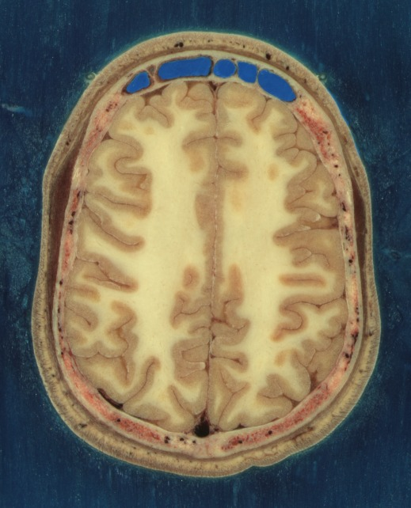
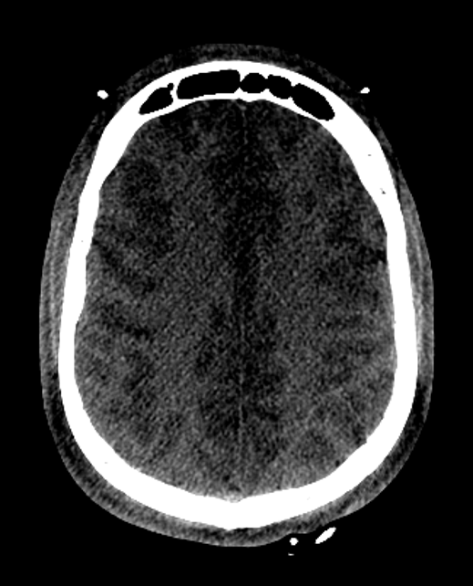
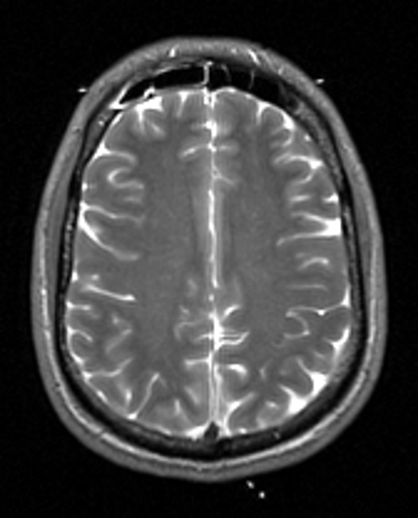
Beyin – centrum semiovale düzeyi
Lateral ventriküllerin üstü – NLM kesit no. 1060
BÖLÜM 1 · BEYİN
KESİT
Sinus frontalis
Substantia alba (centrum semiovale)
Fissura longitudinalis cerebri
Donmuş BT, aynı kesit no.
Cortex cerebri (gyri ve sulci)
Sinus sagittalis superior
Kriyokesit (renkli fotoğraf)
MR (T2), aynı NLM kesit no.
• MR ile kriyokesitteki girus deseninin birebir örtüşmesi, kesitlerin gerçekten aynı düzeyde olduğunu gösterir.
• T2 MR'da sulkuslardaki BOS parlak, kriyokesitte ince kırmızı damarlarla izlenir.
Kaynak: NLM Visible Human Male – kriyokesit a_vm1060, donmuş BT c_vm1060.fro, MR m_vm1060; NCI Imaging Data Commons (doi:10.5281/zenodo.12690049); NLM Terms and Conditions (2019). Radyolojik yönelim (ön yukarıda, hastanın sağı solda).
6

Slide 7
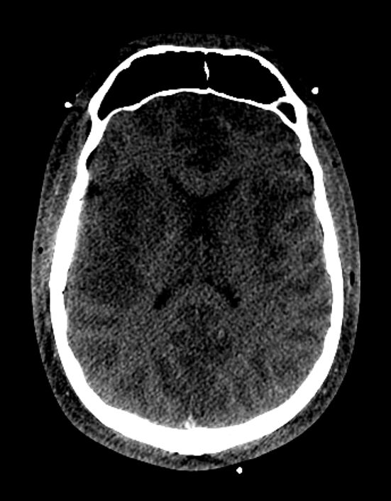
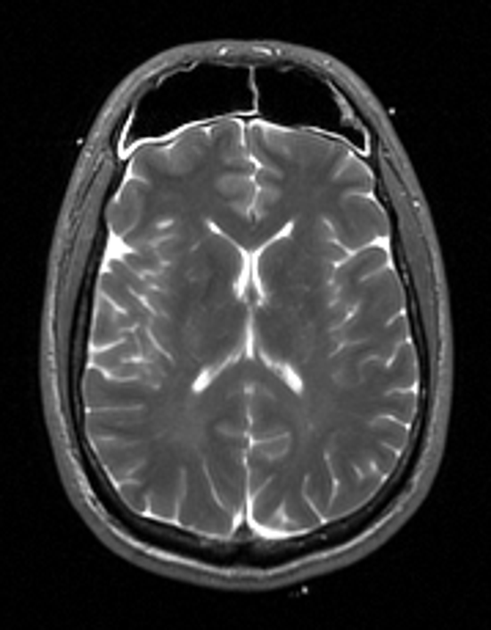
Beyin – lateral ventriküller ve corpus callosum
Foramen interventriculare'nin üstü – NLM kesit no. 1080
BÖLÜM 1 · BEYİN
KESİT
Sinus frontalis
Genu corporis callosi
Cornu frontale ventriculi lateralis
M. temporalis
Septum pellucidum
Donmuş BT, aynı kesit no.
Cornu occipitale ventriculi lateralis
Sinus sagittalis superior
Kriyokesit (renkli fotoğraf)
MR (T2), aynı NLM kesit no.
• Kadavrada ventriküller kısmen kollabe olduğundan ince yarıklar şeklindedir; MR'da BOS ile dolu olarak görülür.
• Corpus callosum iki hemisferi bağlayan en büyük komissürdür (genu önde, splenium arkada).
Kaynak: NLM Visible Human Male – kriyokesit a_vm1080, donmuş BT c_vm1080.fro, MR m_vm1080; NCI Imaging Data Commons (doi:10.5281/zenodo.12690049); NLM Terms and Conditions (2019). Radyolojik yönelim (ön yukarıda, hastanın sağı solda).
7

Slide 8
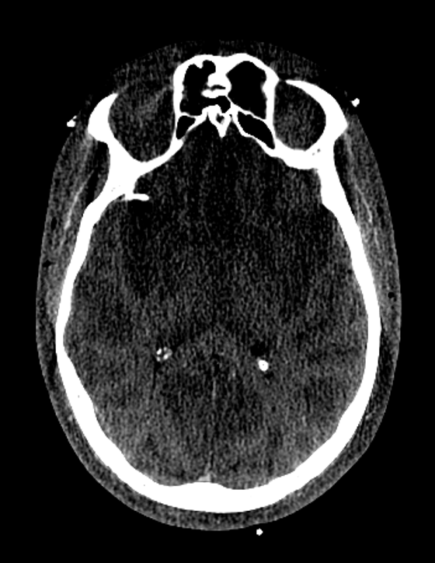
Beyin – talamus ve orbita tavanı düzeyi
Diensefalon düzeyi – NLM kesit no. 1095
BÖLÜM 1 · BEYİN
KESİT
Cellulae ethmoidales
Bulbus oculi
M. temporalis
Thalamus
Donmuş BT, aynı kesit no.
Lobus temporalis
Splenium corporis callosi
Cornu occipitale / atrium
Kriyokesit (renkli fotoğraf)
MR (T2), aynı NLM kesit no.
• Talamuslar üçüncü ventrikülün iki yanındadır; arkalarında corpus callosum'un splenium'u bulunur.
• Bu düzeyde ön tarafta orbitalar ve etmoid hücreler, kafatası dışında m. temporalis izlenir.
Kaynak: NLM Visible Human Male – kriyokesit a_vm1095, donmuş BT c_vm1095.fro, MR m_vm1095; NCI Imaging Data Commons (doi:10.5281/zenodo.12690049); NLM Terms and Conditions (2019). Radyolojik yönelim (ön yukarıda, hastanın sağı solda).
8

Slide 9
Beyin sapı ve serebellum
Arka çukurun içeriği
BÖLÜM 1 · BEYİN
ANLATIM
Fossa cranii posterior'da beyin sapı ve serebellum yer alır. Beyin sapı yukarıdan aşağıya mezensefalon, pons ve medulla oblongata olarak üç bölümdür. Mezensefalonda substantia nigra ve nucleus ruber, ponsta kalın transvers lifler, medullada ise olivalar ve piramitler kesitlerde ayırt edilir.
Ponsun ve medullanın arkasında dördüncü ventrikül, onun da arkasında serebellum bulunur. Serebellum ince ve paralel foliaları ile kriyokesitte kolayca tanınır; ortada vermis, yanlarda hemisferler vardır. Kranial sinirlerin III–XII çiftleri beyin sapından çıkar ve sisternalarda seyrederek kafa tabanı foramenlerine yönelir.
9

Slide 10
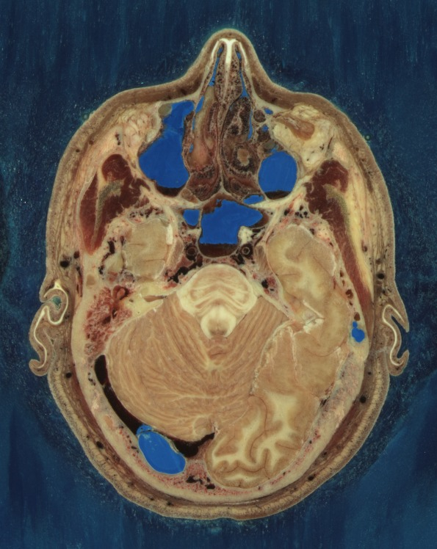
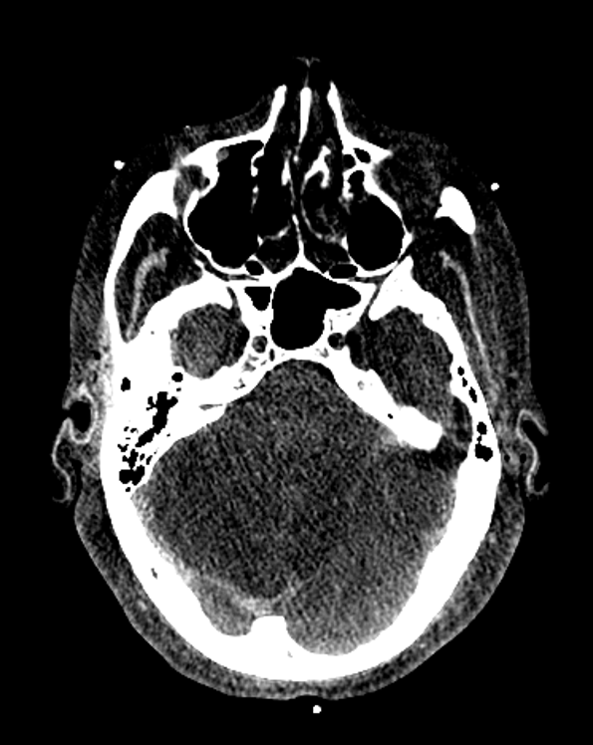
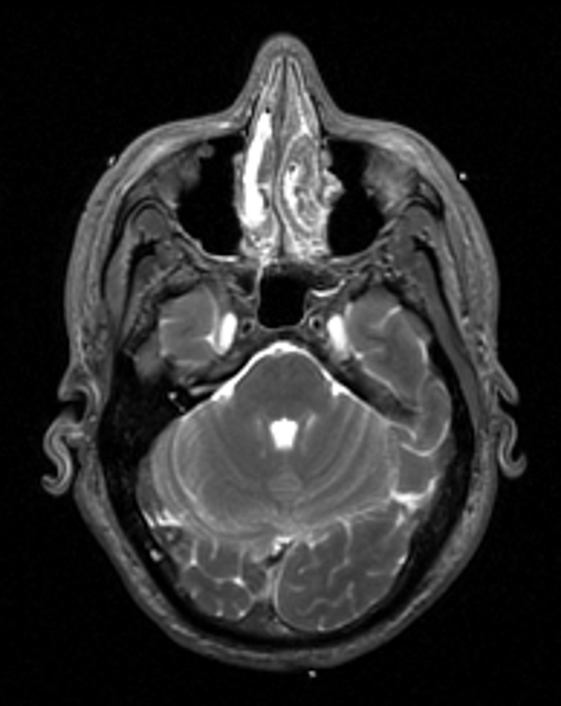
Arka çukur – pons ve serebellum
Sfenoid sinüs düzeyi – NLM kesit no. 1125
BÖLÜM 1 · BEYİN
KESİT
Cavitas nasi
Sinus maxillaris
M. temporalis
Sinus sphenoidalis
Pons
Donmuş BT, aynı kesit no.
Auricula
Cerebellum (hemisphaerium)
Kriyokesit (renkli fotoğraf)
MR (T2), aynı NLM kesit no.
• Ponsun arkasında serebellum foliaları kriyokesitte belirgindir.
• Kesit hafif eğik olduğundan sağda serebellum, solda temporal/oksipital lob dokusu görülmektedir.
Kaynak: NLM Visible Human Male – kriyokesit a_vm1125, donmuş BT c_vm1125.fro, MR m_vm1125; NCI Imaging Data Commons (doi:10.5281/zenodo.12690049); NLM Terms and Conditions (2019). Radyolojik yönelim (ön yukarıda, hastanın sağı solda).
10

Slide 11
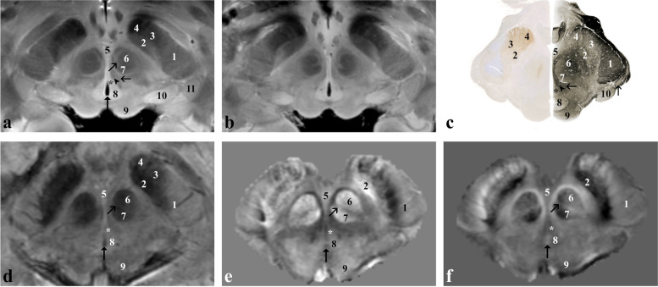
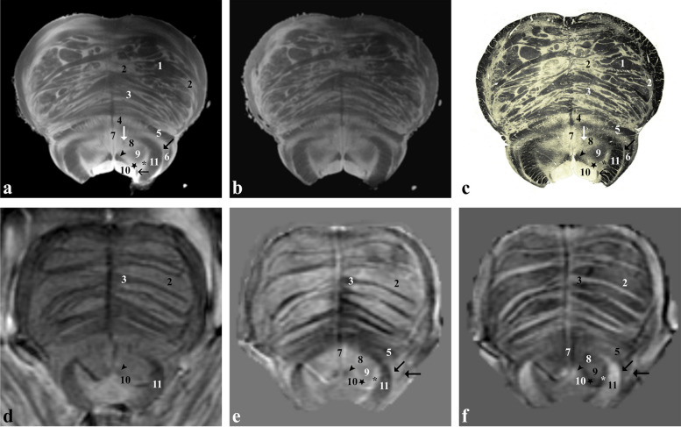
Beyin sapı – 7T MR ve histoloji karşılaştırması
Donatelli ve ark., Eur Radiol Exp 2023
BÖLÜM 1 · BEYİN
GÖRÜNTÜLEME
Şekildeki etiketler
• Üst: nucleus ruber düzeyi (rostral mezensefalon); alt: pedunculus cerebellaris superior düzeyi (rostral pons). a–b ex vivo PD ve T2* MR, c Perls (demir) / Weigert-Pal (miyelin) boyası, d–f in vivo 7T T2*, duyarlılık ve frekans haritaları. Numaralar çekirdek ve yolları gösterir (anahtar makalede).
Fig. 1 – Donatelli Graziella ve ark., 2023 (PMC10651583, CC BY)
Önemli noktalar
• 46 yaşındaki gönüllüde 7T MR (0,3 × 0,3 × 1,2 mm³) ile aynı düzeyde boyanmış kadavra beyin sapı karşılaştırılmıştır.
• Demir içeren çekirdekler (nucleus ruber, substantia nigra) T2* ve duyarlılık haritalarında belirgindir.
Fig. 3 – Donatelli Graziella ve ark., 2023 (PMC10651583, CC BY)
Donatelli Graziella, Emmi Aron, Costagli Mauro et al. Brainstem anatomy with 7-T MRI: in vivo assessment and ex vivo comparison. Eur Radiol Exp. 2023 Nov 16;7:71. doi: 10.1186/s41747-023-00389-y PMCID: PMC10651583. Lisans: CC BY.
11
Notes:
Donatelli Graziella, Emmi Aron, Costagli Mauro et al. Brainstem anatomy with 7-T MRI: in vivo assessment and ex vivo comparison. Eur Radiol Exp. 2023 Nov 16;7:71. doi: 10.1186/s41747-023-00389-y PMCID: PMC10651583. Lisans: CC BY.
Altyazı: Ex vivo and in vivo images captured at the level of the red nucleus (rostral midbrain). Proton density- (a) and T2*-weighted (b) images of the ex vivo sample that has been then sectioned and stained for iron (Perls stain; c left side) and myelin (Weigert-Pal stain; c right side). In vivo T2*-weighted magnitude image (d), susceptibility (e) and frequency (f) maps taken in a healthy subject. 1, corticospinal, corticonuclear, frontopontine and parietotemporopontine tracts; 2, subthalamic nucleus; 3, pars reticulata of the substantia nigra; 4, extension of the pars reticulata into the crus cerebri; 5, ventral tegmental area; 6, magnocellular portion of the red nucleus; 7, parvocellular portion of the red nucleus; 8, periaqueductal grey matter; 9, superior colliculus; 10, medial geniculate body; 11 (vertical open black arrow in c), lateral geniculate body; oblique open black arrow, lamina medullaris of the red nucleus; arrowhead, medial longitudinal fasciculus; horizontal open black arrow, central tegmental tract; vertical black arrow, cerebral aqueduct; asterisk, oculomotor, principal oculomotor and accessory oculomotor nuclei
Donatelli Graziella, Emmi Aron, Costagli Mauro et al. Brainstem anatomy with 7-T MRI: in vivo assessment and ex vivo comparison. Eur Radiol Exp. 2023 Nov 16;7:71. doi: 10.1186/s41747-023-00389-y PMCID: PMC10651583. Lisans: CC BY.
Altyazı: Ex vivo and in vivo images captured at the level of the superior cerebellar peduncles (rostral pons). Proton density- (a) and T2*-weighted (b) images of the ex vivo sample that has been then sectioned and stained for myelin (Weigert-Pal stain; c). In vivo T2*-weighted magnitude image (d), susceptibility (e) and frequency (f) maps taken in a healthy subject. 1, corticospinal tract split into small fasciculi, corticonuclear, frontopontine and parietotemporopontine tracts; 2, pontine nuclei; 3, pontocerebellar fibres; 4, nucleus reticularis tegmenti pontis; 5, medial lemniscus and spinothalamic tract; 6, lateral lemniscus (horizontal black arrow in e and f); 7, nucleus reticularis centralis superior; 8, nucleus reticularis pontis oralis; 9, central tegmental tract; 10, central grey matter; 11, superior cerebellar peduncle (or brachium conjunctivum); white arrow, tectospinal tract; black arrowhead, medial longitudinal fasciculus; open black arrow, mesencephalic trigeminal tract; oblique black arrow, lateral parabrachial nucleus; star, nucleus coeruleus; asterisk, medial parabrachial nucleus and nucleus subcoeruleus

Slide 12
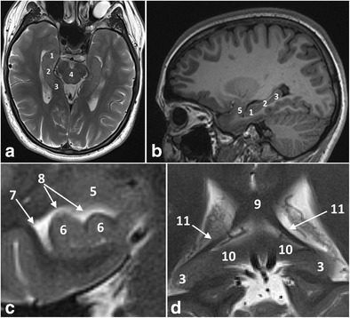
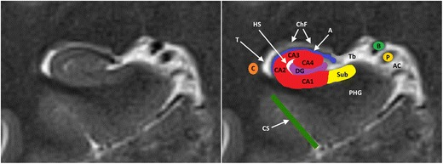
Hipokampus – 3T MR anatomisi
Dekeyzer ve ark., Insights Imaging 2017
BÖLÜM 1 · BEYİN
GÖRÜNTÜLEME
Şekildeki etiketler
• 1 caput hippocampi; 2 corpus; 3 cauda; CA1–CA4 cornu ammonis sektörleri; DG gyrus dentatus; Sub subiculum; PHG gyrus parahippocampalis; HS hipokampal kist; ChF fissura choroidea; T cornu temporale
Fig. 1 – Dekeyzer Sven ve ark., 2017 (PMC5359145, CC BY)
Fig. 2 – Dekeyzer Sven ve ark., 2017 (PMC5359145, CC BY)
Önemli noktalar
• Hipokampus, cornu ammonis (CA1–CA4) ve gyrus dentatus'tan oluşur.
• Temporal lob epilepsisi ve demanslarda koronal T2 MR temel değerlendirme düzlemidir.
Dekeyzer Sven, De Kock Isabelle, Nikoubashman Omid et al. “Unforgettable” – a pictorial essay on anatomy and pathology of the hippocampus. Insights Imaging. 2017 Jan 20;8(2):199–212. doi: 10.1007/s13244-016-0541-2 PMCID: PMC5359145. Lisans: CC BY.
12
Notes:
Dekeyzer Sven, De Kock Isabelle, Nikoubashman Omid et al. “Unforgettable” – a pictorial essay on anatomy and pathology of the hippocampus. Insights Imaging. 2017 Jan 20;8(2):199–212. doi: 10.1007/s13244-016-0541-2 PMCID: PMC5359145. Lisans: CC BY.
Altyazı: Anatomy of the hippocampal formation on 3-T axial T2 (a) and sagittal 3D-MPRAGE images (b). Zoomed-in 3-T coronal T2-weighted images at the level of the hippocampal head (c) and the hippocampal tail (d). The hippocampal body is shown in detail in Fig. 2. 1 = hippocampal head, 2 = hippocampal body, 3 = hippocampal tail, 4 = mesencephalon, 5 = amygdala, 6 = hippocampal digitations, 7 = temporal horn of the lateral ventricle, 8 = uncal recess of the lateral ventricle, 9 = splenium of the corpus callosum, 10 = subsplenial gyri, 11 = crura of the fornices. To easily recognize the different portions of the hippocampus, we can use the mesencephalon (4). The head (1) is located in front of the mesencephalon, the body (2) can be found at the level of the mesencephalon and the tail (3) is posterior to the mesencephalon. The hippocampal head is the only portion of the hippocampus not covered by the choroid plexus (7). The hippocampal head is separated from the amygdala (5) by the uncal recess of the lateral ventricle (7) and is characterized by small digitations separated by small sulci, the digitationes hippocampi (6). At the level of the hippocampal tail, the fimbriae continue posteriorly as the crux of the fornix (11) that slants upwards towards the splenium of the corpus callosum (9) and the hippocampal tail continues as the subsplenial gyri (10).
Dekeyzer Sven, De Kock Isabelle, Nikoubashman Omid et al. “Unforgettable” – a pictorial essay on anatomy and pathology of the hippocampus. Insights Imaging. 2017 Jan 20;8(2):199–212. doi: 10.1007/s13244-016-0541-2 PMCID: PMC5359145. Lisans: CC BY.
Altyazı: Anatomy of the hippocampal formation at the level of the hippocampal body on 3-T coronal T2. The hippocampal formation consists of the cornu ammonis or hippocampus proper, which can histologically be divided in the four Sommer sectors CA1–CA4, and the dentate gyrus (DG). A small hippocampal cyst (Hs) reflects the location of the largely obliterated hippocampal sulcus. A = alveus, Ac = Ambient cistern, B = basal vein of Rosenthal, C = tail of caudate nucleus, ChF = choroid fissure, CS = collateral suclus, DG = dentate gyrus, P = posterior cerebral artery, PHG = parahippocampal gyrus, Sub = subiculum, T = temporal horn of the lateral ventricle, Tb = transverse fissure of Bichat

Slide 13
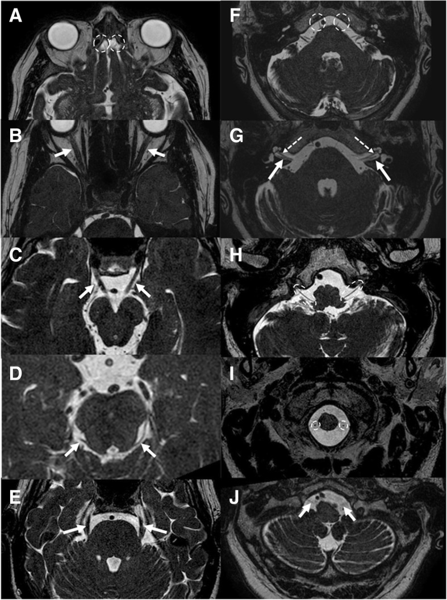
Kranial sinirlerin sisternal segmentleri
Romano ve ark., Insights Imaging 2019
BÖLÜM 1 · BEYİN
GÖRÜNTÜLEME
Şekildeki etiketler
• Aksiyel SSFP MR: (a) I – n. olfactorius (daireler); (b) II – n. opticus; (c) III – n. oculomotorius; (d) IV – n. trochlearis; (e) V – n. trigeminus; (f) VI – n. abducens; (g) VII ve VIII – n. facialis ve n. vestibulocochlearis; (h) IX–X; (i) XI; (j) XII
Önemli noktalar
• SSFP sekansı BOS içindeki ince sinirleri yüksek kontrastla gösterir.
• MR kranial sinirlerin değerlendirilmesinde altın standarttır.
Fig. 1 – Romano Nicola ve ark., 2019 (PMC6420596, CC BY)
Romano Nicola, Federici Margherita, Castaldi Antonio Imaging of cranial nerves: a pictorial overview. Insights Imaging. 2019 Mar 15;10:33. doi: 10.1186/s13244-019-0719-5 PMCID: PMC6420596. Lisans: CC BY.
13
Notes:
Romano Nicola, Federici Margherita, Castaldi Antonio Imaging of cranial nerves: a pictorial overview. Insights Imaging. 2019 Mar 15;10:33. doi: 10.1186/s13244-019-0719-5 PMCID: PMC6420596. Lisans: CC BY.
Altyazı: MRI of the cisternal tracts of normal cranial nerves. Steady-state free procession (SSFP), axial planes. a Olfactory (circles); b optic (arrows); c oculomotor (arrows); d trochlear (arrows); e trigeminal (arrows); f abducens (circles); g facial (thin and dotted arrows) and vestibulocochlear (thick arrows); h glossopharyngeal and vagus nerve (circles); i spinal accessory (circles); j hypoglossal (arrows)

Slide 14
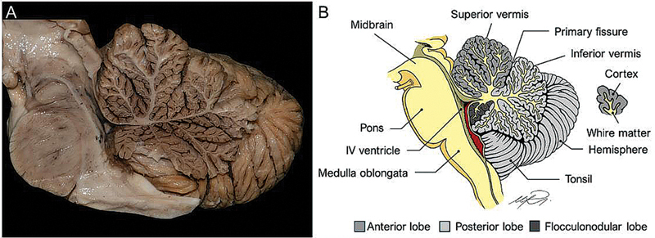
Serebellum – sagital diseksiyon
Tamanini ve ark., Arq Neuropsiquiatr 2025
BÖLÜM 1 · BEYİN
DİSEKSİYON
Şekildeki etiketler
• Midbrain = mesencephalon; Pons; IV ventricle = ventriculus quartus; Medulla oblongata; Superior / Inferior vermis; Primary fissure = fissura prima; Cortex; White matter = substantia alba (arbor vitae)
Önemli noktalar
• Her hemisfer iki transvers fissürle üç loba ayrılır: fissura prima ön ve arka lobu, fissura posterolateralis arka lob ile flokülonodüler lobu ayırır.
• Lobuller Schmahmann nomenklatürüne göre I–X olarak numaralandırılır.
Figure 3 – Tamanini João Vitor Gerdulli ve ark., 2025 (PMC12721976, CC BY)
Tamanini João Vitor Gerdulli, Hora Raphael Pinheiro Camurugy da, Soares Luís Gustavo Biondi et al. A journey through the anatomy of the cerebellum. Arq Neuropsiquiatr. 2025 Dec 22;83(12):s00451814379. doi: 10.1055/s-0045-1814379 PMCID: PMC12721976. Lisans: CC BY.
14
Notes:
Tamanini João Vitor Gerdulli, Hora Raphael Pinheiro Camurugy da, Soares Luís Gustavo Biondi et al. A journey through the anatomy of the cerebellum. Arq Neuropsiquiatr. 2025 Dec 22;83(12):s00451814379. doi: 10.1055/s-0045-1814379 PMCID: PMC12721976. Lisans: CC BY.
Altyazı: Macroanatomy of the cerebellum, sagittal section. ( A ) Sagittal dissection of the cerebellum and brainstem. ( B ) Graphical representation of the cerebellum in a sagittal section.

Slide 15
Beyin – görüntüleme tabanlı varyasyonlar: literatür taraması
MR, BT, BT anjiyografi ve ultrason çalışmaları (PMC açık erişim)
BÖLÜM 1 · BEYİN
LİTERATÜR TARAMASI
Varyasyon | Çalışma | Örneklem / yöntem | Sıklık / ana bulgu | Klinik önem
Willis poligonu varyasyonları (BTA) | Machasio ve ark. 2019 | 94 hasta | Tam poligon %37,2; fetal PCA %25,5 (ajan raporu) | Kollateral dolaşım, inme riski
Genişlemiş perivasküler boşluklar | Lara ve ark. 2022 | 3710 kişi (Framingham) | Derece I–IV; <60 yaşta yüksek yük %10'un altında | Küçük damar hastalığı ile ilişki
Cavum septi pellucidi | Rios ve ark. 2025 | 410 genç erişkin MR | %95,6 (manuel); otomatik yöntemle %57,1 | Normal varyant; büyükse nöropsikiyatrik ilişki
Sıklık verileri ilgili makalelerden aynen aktarılmıştır; tam künyeler bölümün çalışma slaytlarında ve kaynakçada.
15

Slide 16
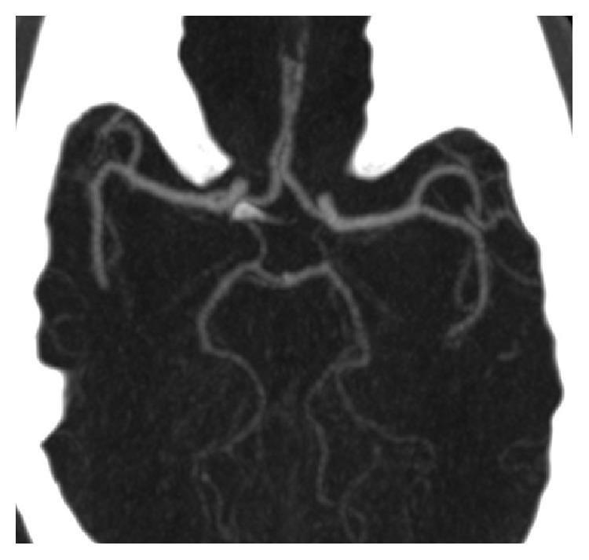
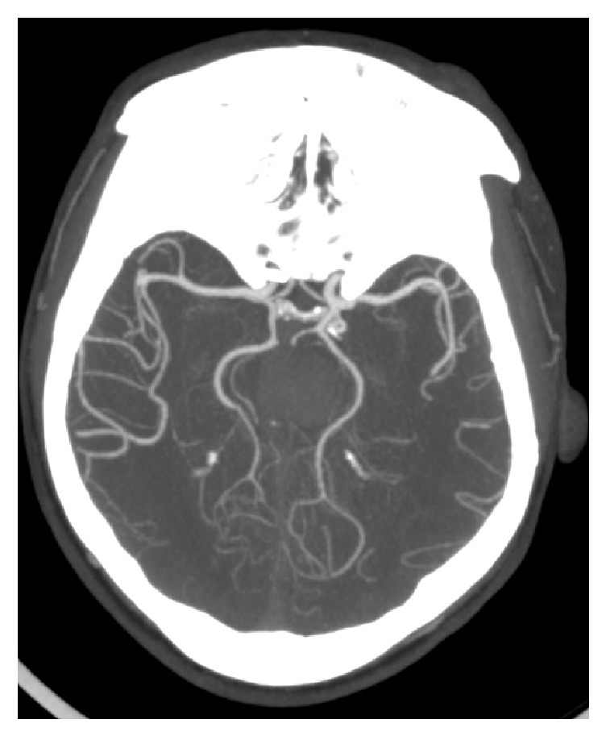
Varyasyon: Willis poligonu – BT anjiyografi
Machasio ve ark., Radiol Res Pract 2019 – 94 hasta
BÖLÜM 1 · BEYİN
VARYASYON
Şekildeki etiketler
• Sol: tam Willis poligonu (aksiyel MIP); sağ: bilateral fetal tip a. cerebri posterior ve sağ P1 aplazisi (şekillerde etiket yoktur)
Önemli noktalar
• Tam poligon olguların %37,2'sinde (erkek %37,7, kadın %36,6).
• Fetal PCA'da arka serebral arter, baziler sistem yerine a. carotis interna'dan beslenir – inme dağılımını etkiler.
Figure 2 – Machasio Roy Munialo ve ark., 2019 (PMC6601480, CC BY)
Figure 4 – Machasio Roy Munialo ve ark., 2019 (PMC6601480, CC BY)
Machasio Roy Munialo, Nyabanda Rose, Mutala Timothy Musila Proportion of Variant Anatomy of the Circle of Willis and Association with Vascular Anomalies on Cerebral CT Angiography. Radiol Res Pract. 2019 Jun 16;2019:6380801. doi: 10.1155/2019/6380801 PMCID: PMC6601480. Lisans: CC BY.
16
Notes:
Machasio Roy Munialo, Nyabanda Rose, Mutala Timothy Musila Proportion of Variant Anatomy of the Circle of Willis and Association with Vascular Anomalies on Cerebral CT Angiography. Radiol Res Pract. 2019 Jun 16;2019:6380801. doi: 10.1155/2019/6380801 PMCID: PMC6601480. Lisans: CC BY.
Altyazı: Axial cerebral CTA MIP image showing a complete CW configuration.
Machasio Roy Munialo, Nyabanda Rose, Mutala Timothy Musila Proportion of Variant Anatomy of the Circle of Willis and Association with Vascular Anomalies on Cerebral CT Angiography. Radiol Res Pract. 2019 Jun 16;2019:6380801. doi: 10.1155/2019/6380801 PMCID: PMC6601480. Lisans: CC BY.
Altyazı: Axial cerebral CTA image showing bilateral fetal PCA with right P1 segment aplasia.

Slide 17
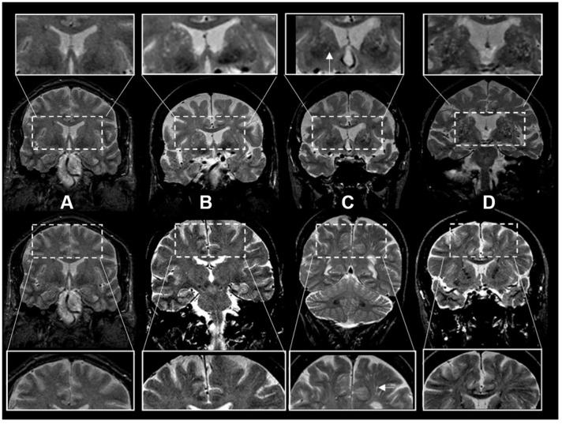
Varyasyon: Genişlemiş perivasküler (Virchow–Robin) boşluklar
Lara ve ark., Aging 2022 – Framingham, 3710 kişi
BÖLÜM 1 · BEYİN
VARYASYON
Şekildeki etiketler
• Koronal T2 MR: üst sıra bazal ganglionlar, alt sıra centrum semiovale; (A) derece I (0–10), (B) II (10–20), (C) III (20–40), (D) IV (40+); beyaz oklar tek tek perivasküler boşluklar
Önemli noktalar
• Yüksek yük (derece III–IV) 60 yaş altında bazal ganglionlarda %10'un altındadır.
• Genişlemiş boşluklar yaşla artar; normal varyant ile küçük damar hastalığı arasında yorum gerektirir.
Figure 2 – Lara Frances Rodriguez ve ark., 2022 (PMC9512514, CC BY)
Lara Frances Rodriguez, Scruton Ashlea Lynn, Pinheiro Adlin et al. Aging, prevalence and risk factors of MRI-visible enlarged perivascular spaces. Aging (Albany NY). 2022 Jul 15;14(17):6844–58. doi: 10.18632/aging.204181 PMCID: PMC9512514. Lisans: CC BY.
17
Notes:
Lara Frances Rodriguez, Scruton Ashlea Lynn, Pinheiro Adlin et al. Aging, prevalence and risk factors of MRI-visible enlarged perivascular spaces. Aging (Albany NY). 2022 Jul 15;14(17):6844–58. doi: 10.18632/aging.204181 PMCID: PMC9512514. Lisans: CC BY.
Altyazı: Enlarged perivascular space burden using ratings in coronal T2-weighted MRI sequences. *Top rows: basal ganglia region. Bottom rows: centrum semiovale region. The inserts represent a closer view. White arrows point to individual examples of enlarged perivascular spaces (panel C inserts). †Grades of ePVS burden are based on T2 weighted coronal views. (A) Grade I (0-10), (B) Grade II (10-20) (C) Grade III (20-40) (D) Grade IV (40+).

Slide 18
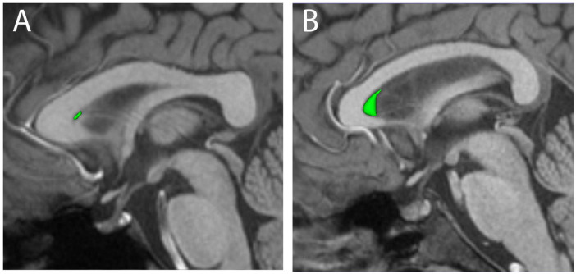
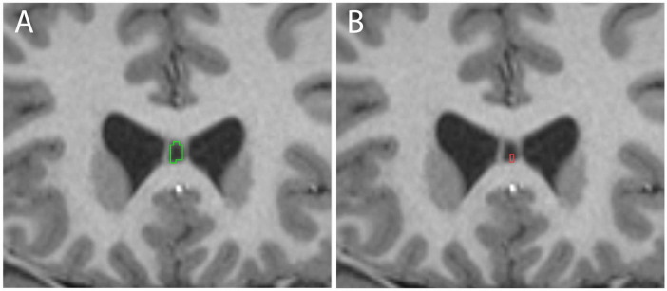
Varyasyon: Cavum septi pellucidi
Rios ve ark., Front Neuroanat 2025 – 410 genç erişkin
BÖLÜM 1 · BEYİN
VARYASYON
Şekildeki etiketler
• Üst: küçük (A) ve büyük (B) cavum septi pellucidi 3B segmentasyonu (yeşil) orta sagital T1 üzerinde; alt: manuel (yeşil) ve otomatik (kırmızı) sınırlama
Önemli noktalar
• CSP olguların %95,6'sında saptanmış; otomatik segmentasyonla yalnız %57,1.
• Erkeklerde hacim daha büyüktür; ortalama hacim 18,0 mm³.
FIGURE 1 – Rios Andrew ve ark., 2025 (PMC12131514, CC BY)
FIGURE 2 – Rios Andrew ve ark., 2025 (PMC12131514, CC BY)
Rios Andrew, Alier Achok, Aneja Mihir et al. High-resolution segmentation of the cavum septum pellucidum in young adult human brains. Front Neuroanat. 2025 May 16;19:1566762. doi: 10.3389/fnana.2025.1566762 PMCID: PMC12131514. Lisans: CC BY.
18
Notes:
Rios Andrew, Alier Achok, Aneja Mihir et al. High-resolution segmentation of the cavum septum pellucidum in young adult human brains. Front Neuroanat. 2025 May 16;19:1566762. doi: 10.3389/fnana.2025.1566762 PMCID: PMC12131514. Lisans: CC BY.
Altyazı: Three-dimensional renderings of manually segmented cava septa pellucida (CSP, green) are shown for representative small (A) and large (B) examples, overlaid on mid-sagittal T1-weighted MRI scans.
Rios Andrew, Alier Achok, Aneja Mihir et al. High-resolution segmentation of the cavum septum pellucidum in young adult human brains. Front Neuroanat. 2025 May 16;19:1566762. doi: 10.3389/fnana.2025.1566762 PMCID: PMC12131514. Lisans: CC BY.
Altyazı: Examples of cavum septum pellucidum (CSP) delineation in the same subject using manual methods (A, green) and Human Connectome Project (HCP) FreeSurfer (B, red).

Slide 19
BÖLÜM 2
KAFA TABANI
Kafa tabanı, orbita, sinüsler
Foramenler, orbita, paranazal sinüsler, temporal kemik
• Okuma rehberi
• VHP düzeyleri 1125–1140
• Foramenler, kemikçikler, orbita, sinüs BT
• Varyasyonlar: Keros, konka bülloza, Onodi/Haller
VHP-M 1140
Görüntü: NLM Visible Human Project (NCI Imaging Data Commons, doi:10.5281/zenodo.12690049; NLM Terms and Conditions 2019). İşleme/kırpma: bu proje.
19

Slide 20
Kafa tabanı, orbita ve sinüsleri okumak
Kemik pencerede ince yapılar
BÖLÜM 2 · KAFA TABANI
ANLATIM
Kafa tabanı üç çukurdan oluşur: ön çukurda lamina cribrosa ve orbita tavanı, orta çukurda sella turcica ve sfenoid kemiğin büyük kanatları, arka çukurda ise klivus ve foramen magnum. Kafa tabanındaki foramenler kranial sinirlerin ve damarların geçiş yollarıdır; BT'de kemik pencerede bu kanallar doğrudan izlenir.
Orbita konik bir boşluktur; içinde göz küresi, dört rektus ve iki oblik kas, n. opticus ve yağ dokusu bulunur. Orbitanın medial duvarı ince lamina papyracea ile etmoid hücrelerden ayrılır; bu ince duvar sinüs enfeksiyonlarının orbitaya yayılmasına izin verir.
Paranazal sinüsler – maksiller, etmoid, frontal ve sfenoid – kriyokesitlerde mavi jelle dolu boşluklar olarak görülür. Maksiller sinüs ostiyomeatal kompleks aracılığıyla orta meatusa açılır. Sinüs cerrahisinden önce koronal BT'de olfaktör fossanın derinliği (Keros) ve Onodi, Haller hücreleri gibi varyasyonlar mutlaka değerlendirilir.
20

Slide 21
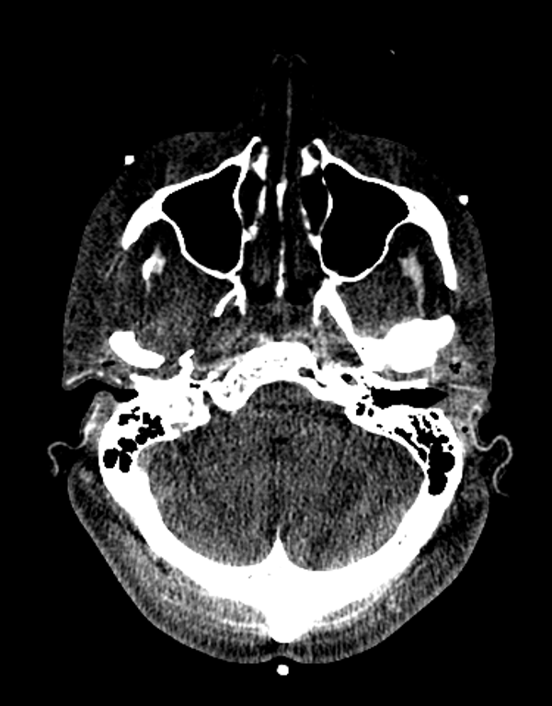
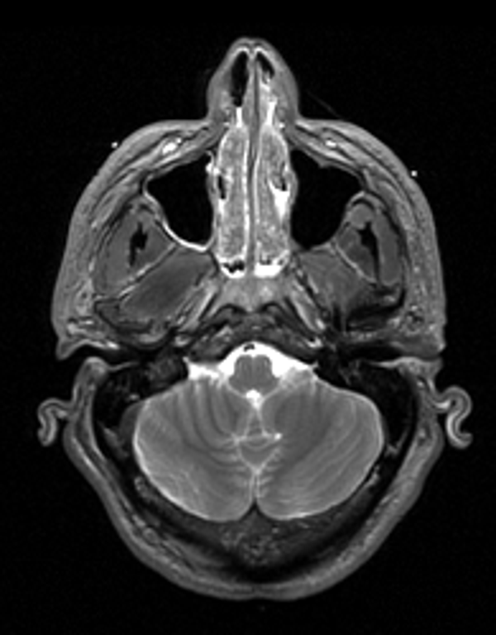
Kafa tabanı – maksiller sinüs ve temporal kemik
Dördüncü ventrikül düzeyi – NLM kesit no. 1140
BÖLÜM 2 · KAFA TABANI
KESİT
Septum nasi
Sinus maxillaris
Mm. masticatorii (m. pterygoideus, m. temporalis)
Donmuş BT, aynı kesit no.
Meatus acusticus externus
Medulla oblongata / pons
Cellulae mastoideae
Ventriculus quartus
Cerebellum
Kriyokesit (renkli fotoğraf)
MR (T2), aynı NLM kesit no.
• Maksiller sinüslerin arkasında çiğneme kasları, yanlarda kulak kepçesi ve meatus acusticus externus görülür.
• Temporal kemiğin mastoid hücreleri kriyokesitte mavi jelle dolmuştur.
Kaynak: NLM Visible Human Male – kriyokesit a_vm1140, donmuş BT c_vm1140.fro, MR m_vm1140; NCI Imaging Data Commons (doi:10.5281/zenodo.12690049); NLM Terms and Conditions (2019). Radyolojik yönelim (ön yukarıda, hastanın sağı solda).
21

Slide 22
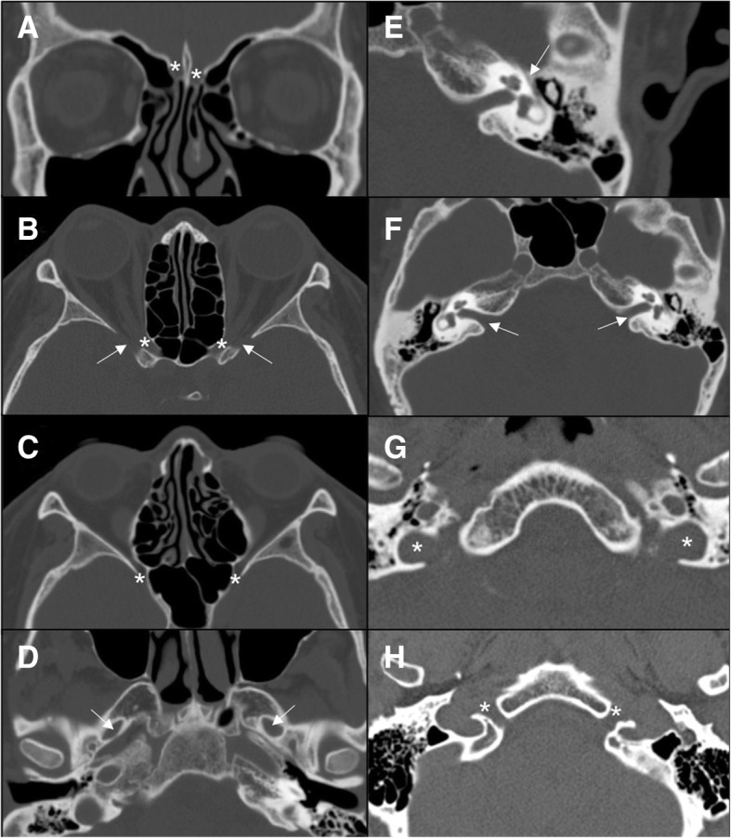
Kafa tabanı foramenleri – BT
Romano ve ark., Insights Imaging 2019
BÖLÜM 2 · KAFA TABANI
GÖRÜNTÜLEME
Şekildeki etiketler
• (a) lamina cribrosa (yıldız); (b) canalis opticus (yıldız) ve fissura orbitalis superior (ok); (c) foramen rotundum; (d) foramen ovale; (e) canalis facialis; (f) meatus acusticus internus; (g) foramen jugulare; (h) canalis hypoglossi
Önemli noktalar
• BT, sinirlerin kemik içi segmentlerini ve geçtikleri foramenleri gösterir.
• Foramen ovale'den n. mandibularis (V3), foramen rotundum'dan n. maxillaris (V2), foramen jugulare'den IX–XI geçer.
Fig. 2 – Romano Nicola ve ark., 2019 (PMC6420596, CC BY)
Romano Nicola, Federici Margherita, Castaldi Antonio Imaging of cranial nerves: a pictorial overview. Insights Imaging. 2019 Mar 15;10:33. doi: 10.1186/s13244-019-0719-5 PMCID: PMC6420596. Lisans: CC BY.
22
Notes:
Romano Nicola, Federici Margherita, Castaldi Antonio Imaging of cranial nerves: a pictorial overview. Insights Imaging. 2019 Mar 15;10:33. doi: 10.1186/s13244-019-0719-5 PMCID: PMC6420596. Lisans: CC BY.
Altyazı: CT aspect of the most important foramina of the skull base. a Cribriform plate (asterisk); b optic canal (asterisk) and superior orbital fissure (arrow); c foramen rotundum (asterisk); d foramen ovale (arrow); e facial canal (arrow); f internal auditory meatus (arrow); g jugular foramen (asterisk); h hypoglossal canal (asterisk)

Slide 23
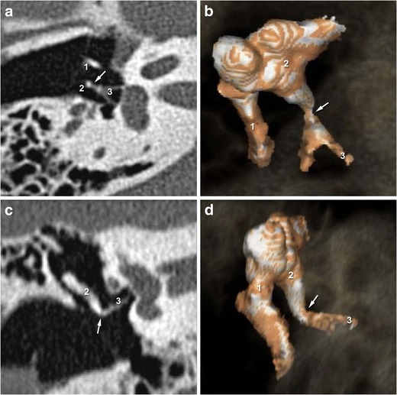
Orta kulak kemikçikleri – 2B ve 3B BT
Maillot ve ark., Insights Imaging 2016
BÖLÜM 2 · KAFA TABANI
GÖRÜNTÜLEME
Şekildeki etiketler
• 1 malleus; 2 incus'un uzun kolu; 3 stapes – aksiyel ve oblik düzlemde kemikçik 'V'si; b ve d 3B BT
Önemli noktalar
• Kemikçik zinciri malleus–incus–stapes olarak ses titreşimini oval pencereye iletir.
• En sık orta kulak travmaları inkudomalleolar ve inkudostapedial eklem çıkıklarıdır.
Fig. 2 – Maillot Olivier ve ark., 2016 (PMC4877355, CC BY)
Maillot Olivier, Attyé Arnaud, Boyer Eric et al. Post traumatic deafness: a pictorial review of CT and MRI findings. Insights Imaging. 2016 Apr 16;7(3):341–50. doi: 10.1007/s13244-016-0490-9 PMCID: PMC4877355. Lisans: CC BY.
23
Notes:
Maillot Olivier, Attyé Arnaud, Boyer Eric et al. Post traumatic deafness: a pictorial review of CT and MRI findings. Insights Imaging. 2016 Apr 16;7(3):341–50. doi: 10.1007/s13244-016-0490-9 PMCID: PMC4877355. Lisans: CC BY.
Altyazı: 2-D CT images in the axial and oblique planes showing a normal incudo-stapedial joint. The malleus is annotated (1) The axial and oblique planes (a and c) show the ossicular « V », comprising the long process of the incus (2) and the stapes (3). 3-D-CT acquisition (b and d) reveal continuity between the stapes head and the long process of the incus in the healthy middle ear

Slide 24
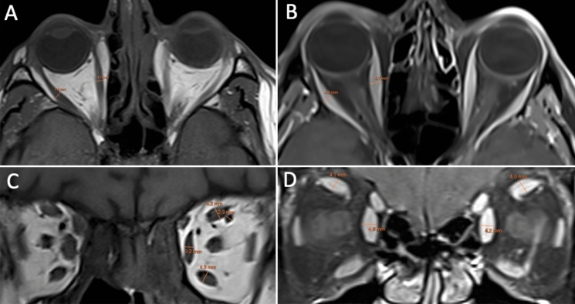
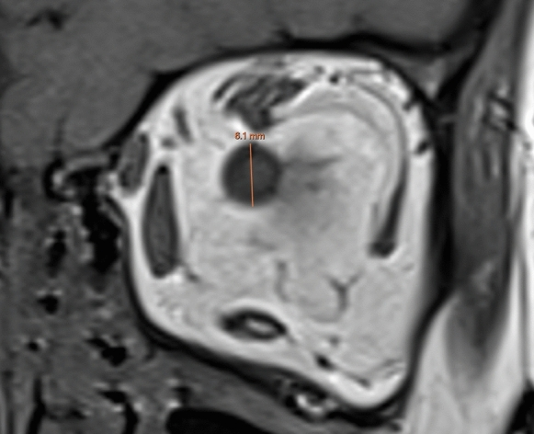
Orbita – 3T MR ölçümleri
Rana ve ark., Int Ophthalmol 2022 – 141 orbita
BÖLÜM 2 · KAFA TABANI
GÖRÜNTÜLEME
Şekildeki etiketler
• Üst: aksiyel ve koronal T1 – m. rectus medialis/lateralis, üst kas grubu, m. rectus inferior ve v. ophthalmica superior çap ölçümleri (turuncu çizgiler); alt: n. opticus kılıf çapı (8,1 mm)
Önemli noktalar
Fig. 1 – Rana Khizar ve ark., 2022 (PMC9617817, CC BY)
• Normal değerler: m. rectus medialis 4,1 ± 0,5 mm; lateralis 3,9 ± 0,7 mm; üst grup 4,5 ± 0,7 mm; inferior 4,6 ± 0,7 mm; v. ophthalmica superior 1,8 ± 0,7 mm.
• Tiroid oftalmopatisinde kas kalınlıkları bu referanslarla karşılaştırılır.
Fig. 2 – Rana Khizar ve ark., 2022 (PMC9617817, CC BY)
Rana Khizar, Juniat Valerie, Rayan Aaron et al. Normative measurements of orbital structures by magnetic resonance imaging. Int Ophthalmol. 2022 Jul 14;42(12):3869–75. doi: 10.1007/s10792-022-02407-1 PMCID: PMC9617817. Lisans: CC BY.
24
Notes:
Rana Khizar, Juniat Valerie, Rayan Aaron et al. Normative measurements of orbital structures by magnetic resonance imaging. Int Ophthalmol. 2022 Jul 14;42(12):3869–75. doi: 10.1007/s10792-022-02407-1 PMCID: PMC9617817. Lisans: CC BY.
Altyazı: Axial T1-weighted MRI (A) and fat-suppressed contrast enhanced T1-weighted MRI (B) showing the measurements of the right medial and lateral rectus muscles perpendicular to the muscle belly. Coronal T1-weighted MRI (C) showing the measurements of the superior muscle group, medial rectus, inferior rectus and superior ophthalmic vein. Fat-suppressed contrast enhanced T1-weighted MRI (D) showing the measurements of the medial rectus and superior muscle group
Rana Khizar, Juniat Valerie, Rayan Aaron et al. Normative measurements of orbital structures by magnetic resonance imaging. Int Ophthalmol. 2022 Jul 14;42(12):3869–75. doi: 10.1007/s10792-022-02407-1 PMCID: PMC9617817. Lisans: CC BY.
Altyazı: Coronal T1-weighted MRI showing the optic nerve sheath diameter measurement

Slide 25
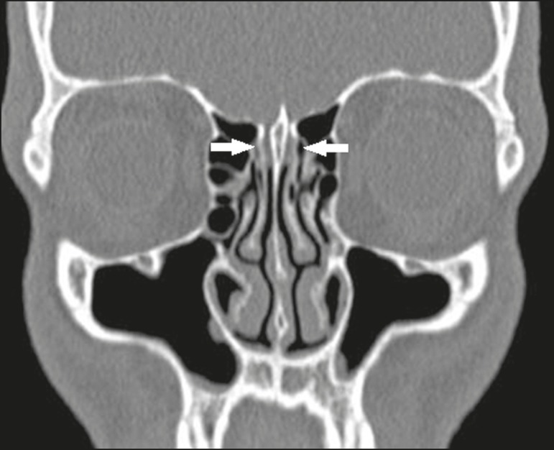
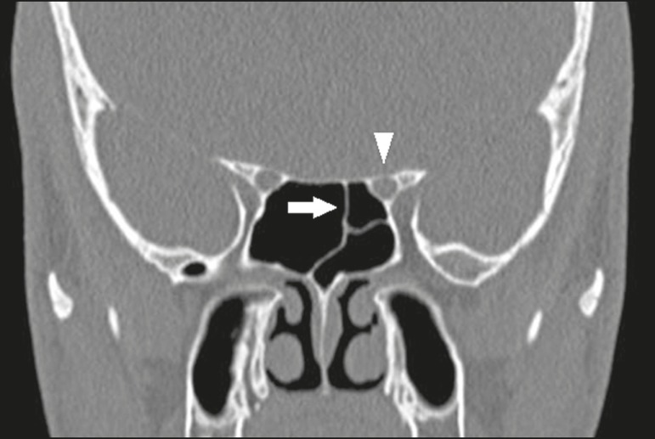
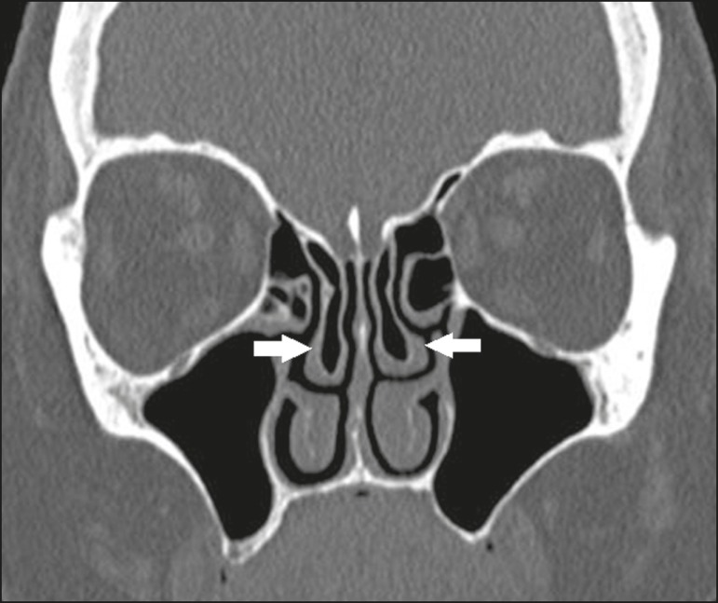
Paranazal sinüs BT anatomisi
Ribeiro ve ark., Radiol Bras 2019
BÖLÜM 2 · KAFA TABANI
GÖRÜNTÜLEME
Şekildeki etiketler
• Sol: olfaktör fossalar (oklar) ~7,5 mm derinlikte – Keros tip 3; orta: sfenoetmoidal (Onodi) hücre (ok), n. opticus'a komşu (ok başı); sağ: orta konkanın lamellar ve bülböz kısmının havalanması (konka bülloza)
Figure 6 – Ribeiro Bruno Niemeyer de Freitas ve ark., 2019 (PMC6472854, CC BY)
Figure 13 – Ribeiro Bruno Niemeyer de Freitas ve ark., 2019 (PMC6472854, CC BY)
Figure 16 – Ribeiro Bruno Niemeyer de Freitas ve ark., 2019 (PMC6472854, CC BY)
Önemli noktalar
• Bu varyasyonların tanınması endoskopik sinüs cerrahisinde tedavi başarısızlığını ve iyatrojenik komplikasyonları önler.
• Onodi hücresi n. opticus ve a. carotis interna'ya yakın olabilir.
Ribeiro Bruno Niemeyer de Freitas, Muniz Bernardo Carvalho, Marchiori Edson Preoperative computed tomography evaluation of the paranasal sinuses: what should the physician know? - pictorial essay. Radiol Bras. 2019 Mar-Apr;52(2):117–22. doi: 10.1590/0100-3984.2017.0082 PMCID: PMC6472854. Lisans: CC BY.
25
Notes:
Ribeiro Bruno Niemeyer de Freitas, Muniz Bernardo Carvalho, Marchiori Edson Preoperative computed tomography evaluation of the paranasal sinuses: what should the physician know? - pictorial essay. Radiol Bras. 2019 Mar-Apr;52(2):117–22. doi: 10.1590/0100-3984.2017.0082 PMCID: PMC6472854. Lisans: CC BY.
Altyazı: Coronal CT slice, with bone window settings, showing symmetry in the depth and inclination of the olfactory fossae (arrows), each measuring approximately 7.5 mm in depth and therefore classified as Keros type 3.
Ribeiro Bruno Niemeyer de Freitas, Muniz Bernardo Carvalho, Marchiori Edson Preoperative computed tomography evaluation of the paranasal sinuses: what should the physician know? - pictorial essay. Radiol Bras. 2019 Mar-Apr;52(2):117–22. doi: 10.1590/0100-3984.2017.0082 PMCID: PMC6472854. Lisans: CC BY.
Altyazı: Coronal CT slice, with bone window settings, showing the left sphenoethmoidal cell (arrow). Note the close proximity to the left optic nerve (arrowhead).
Ribeiro Bruno Niemeyer de Freitas, Muniz Bernardo Carvalho, Marchiori Edson Preoperative computed tomography evaluation of the paranasal sinuses: what should the physician know? - pictorial essay. Radiol Bras. 2019 Mar-Apr;52(2):117–22. doi: 10.1590/0100-3984.2017.0082 PMCID: PMC6472854. Lisans: CC BY.
Altyazı: Coronal CT slice, with bone window settings, showing pneumatization of the lamellar and bulbous portions of the middle turbinate (arrows).

Slide 26
Kafa tabanı ve sinüs – görüntüleme tabanlı varyasyonlar: literatür taraması
MR, BT, BT anjiyografi ve ultrason çalışmaları (PMC açık erişim)
BÖLÜM 2 · KAFA TABANI
LİTERATÜR TARAMASI
Varyasyon | Çalışma | Örneklem / yöntem | Sıklık / ana bulgu | Klinik önem
Keros sınıflaması | Almushayti ve ark. 2022 | 296 olfaktör fossa (BT) | Tip I %28,4; Tip II %63,5; Tip III %8,1 | Tip III'te kafa tabanı yaralanma riski
Sinüs anatomik varyasyonları | Subbiah ve ark. 2025 | 75 hasta (BT) | Septum deviasyonu %66,6; büyük etmoid bulla %46,6; konka bülloza %40; agger nasi %26,6; Haller %20; Onodi %13 | Endoskopik sinüs cerrahisi planlaması
Sıklık verileri ilgili makalelerden aynen aktarılmıştır; tam künyeler bölümün çalışma slaytlarında ve kaynakçada.
26

Slide 27
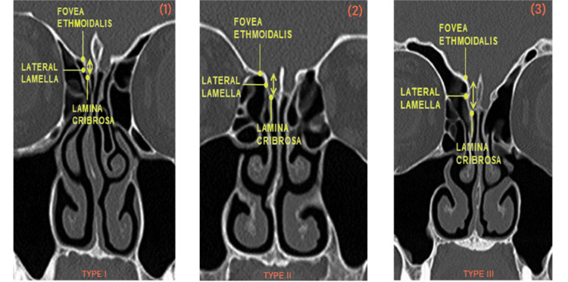
Varyasyon: Keros sınıflaması
Almushayti ve ark., Cureus 2022 – 296 olfaktör fossa
BÖLÜM 2 · KAFA TABANI
VARYASYON
Şekildeki etiketler
• Fovea ethmoidalis; lateral lamella (lamina lateralis laminae cribrosae); lamina cribrosa; Type I / II / III
Önemli noktalar
• Tip I %28,4, Tip II %63,5, Tip III %8,1; ortalama derinlik sağ 5,1 mm, sol 5,28 mm.
• Derin olfaktör fossa (Tip III) ince lateral lamel nedeniyle BOS kaçağı riski taşır.
Figure 1 – Almushayti Ziyad A ve ark., 2022 (PMC8935634, CC BY)
Almushayti Ziyad A, Almutairi Abdulhakeem N, Almushayti Mohammed A et al. Evaluation of the Keros Classification of Olfactory Fossa by CT Scan in Qassim Region. Cureus. 2022 Feb 19;14(2):e22378. doi: 10.7759/cureus.22378 PMCID: PMC8935634. Lisans: CC BY.
27
Notes:
Almushayti Ziyad A, Almutairi Abdulhakeem N, Almushayti Mohammed A et al. Evaluation of the Keros Classification of Olfactory Fossa by CT Scan in Qassim Region. Cureus. 2022 Feb 19;14(2):e22378. doi: 10.7759/cureus.22378 PMCID: PMC8935634. Lisans: CC BY.
Altyazı: CT scans showing the Keros classification(1) Keros type I, (2) Keros type II, and (3) Keros type III

Slide 28
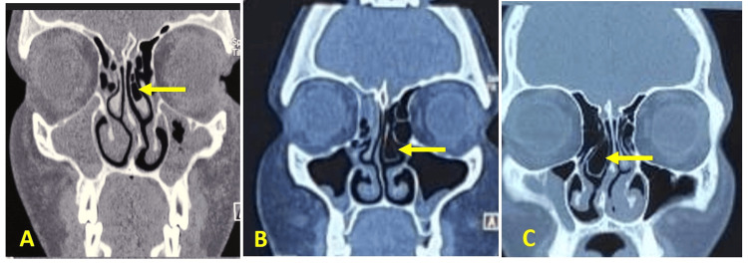
Varyasyon: Orta konka havalanması
Subbiah ve ark., Cureus 2025 – 75 hasta
BÖLÜM 2 · KAFA TABANI
VARYASYON
Şekildeki etiketler
• Koronal BT: A lamellar tip; B bülböz tip; C yaygın tip (konka bülloza) – sarı oklar
Önemli noktalar
• Konka bülloza %40; septum deviasyonu %66,6 ile en sık varyasyon.
• Agger nasi %26,6, Haller hücresi %20, Onodi hücresi %13.
Figure 2 – Subbiah Nandha Kumar ve ark., 2025 (PMC12085865, CC BY)
Subbiah Nandha Kumar, Bakshi Satvinder S, Arumugam Sangeetha et al. Clinical and Radiological Significance of Anatomical Variations in Paranasal Sinuses: A Retrospective CT-Based Study. Cureus. 2025 Apr 18;17(4):e82506. doi: 10.7759/cureus.82506 PMCID: PMC12085865. Lisans: CC BY.
28
Notes:
Subbiah Nandha Kumar, Bakshi Satvinder S, Arumugam Sangeetha et al. Clinical and Radiological Significance of Anatomical Variations in Paranasal Sinuses: A Retrospective CT-Based Study. Cureus. 2025 Apr 18;17(4):e82506. doi: 10.7759/cureus.82506 PMCID: PMC12085865. Lisans: CC BY.
Altyazı: Coronal CT images of paranasal sinus showing variation in middle turbinate pneumatizationA: lamellar type; B: bulbous type; C: extensive type (concha bullosa)CT: computed tomography

Slide 29
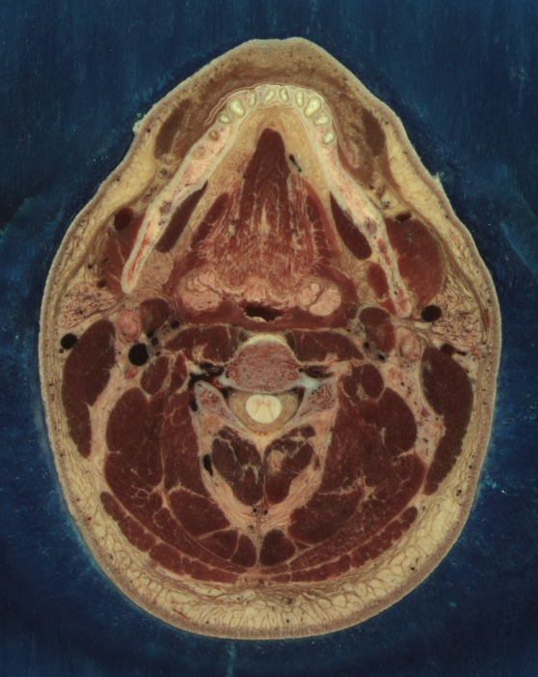
BÖLÜM 3
YÜZ–FARİNKS
Yüz, ağız ve farinks
Derin yüz boşlukları ve tükürük bezleri
• Okuma rehberi
• VHP düzeyleri 1165–1200
• Orofarinks, ağız tabanı, parotis MR'ı
• Varyasyonlar: stiloid, aksesuar parotis, 'kissing' karotis
VHP-M 1200
Görüntü: NLM Visible Human Project (NCI Imaging Data Commons, doi:10.5281/zenodo.12690049; NLM Terms and Conditions 2019). İşleme/kırpma: bu proje.
29

Slide 30
Yüz ve farinksin derin boşlukları
Fasyalarla sınırlı alanlar
BÖLÜM 3 · YÜZ–FARİNKS
ANLATIM
Yüzün derinliğindeki yapılar, boyun fasyalarının sınırladığı 'boşluklar' halinde düşünülür. Farinksin hemen lateralindeki parafaringeal boşluk, çevresindeki boşlukları (çiğneme, parotis, karotis) ayıran yağlı bir merkezdir; bir kitlenin bu yağı hangi yöne ittiği, kitlenin kökenini gösterir.
Çiğneme (mastikatör) boşluğu ramus mandibulae ile m. masseter, m. pterygoideus medialis ve lateralis'i içerir. Parotis boşluğunda glandula parotidea, n. facialis'in bez içi dalları ve v. retromandibularis bulunur; n. facialis bezi yüzeyel ve derin loba ayırır.
Ağız tabanında m. mylohyoideus, sublingual boşluğu (yukarıda) submandibular boşluktan (aşağıda) ayırır. Farinksin arkasında retrofaringeal boşluk ve onun da arkasında 'tehlike boşluğu' yer alır; buradaki enfeksiyonlar mediastene kadar yayılabilir.
30

Slide 31
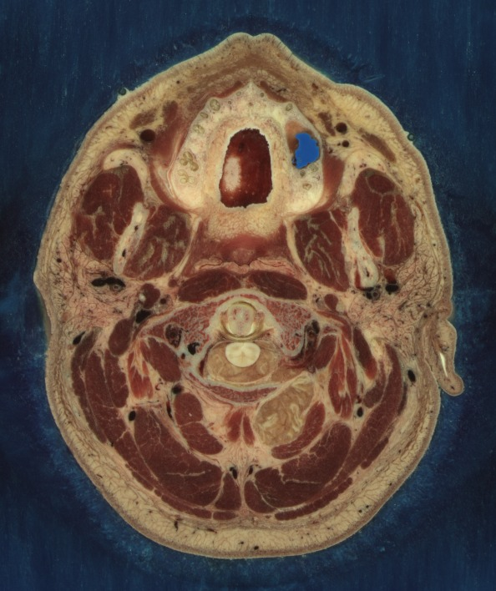
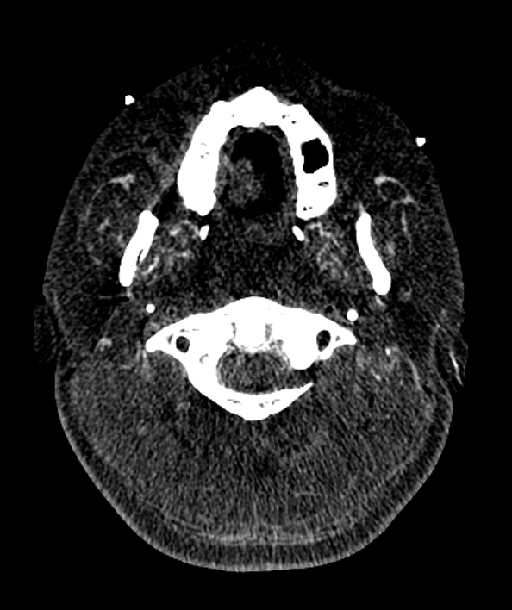
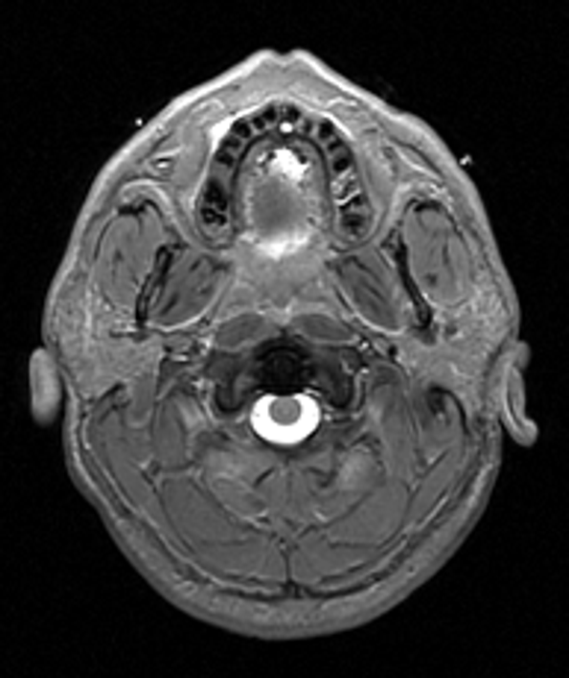
Yüz – atlas ve dens axis düzeyi
Sert damak / nazofarinks altı – NLM kesit no. 1165
BÖLÜM 3 · YÜZ–FARİNKS
KESİT
M. masseter
Dens axis
Donmuş BT, aynı kesit no.
Medulla spinalis
Auricula
Ense kasları (mm. nuchae)
Kriyokesit (renkli fotoğraf)
MR (T2), aynı NLM kesit no.
• Dens axis atlasın ön kemeri ile eklem yapar; arkasında omurilik bulunur.
• Bu düzeyde VHP MR kesiti de mevcuttur: kas ve yağ dokusu ayrımı T2'de belirgindir.
Kaynak: NLM Visible Human Male – kriyokesit a_vm1165, donmuş BT c_vm1165.fro, MR m_vm1165; NCI Imaging Data Commons (doi:10.5281/zenodo.12690049); NLM Terms and Conditions (2019). Radyolojik yönelim (ön yukarıda, hastanın sağı solda).
31

Slide 32
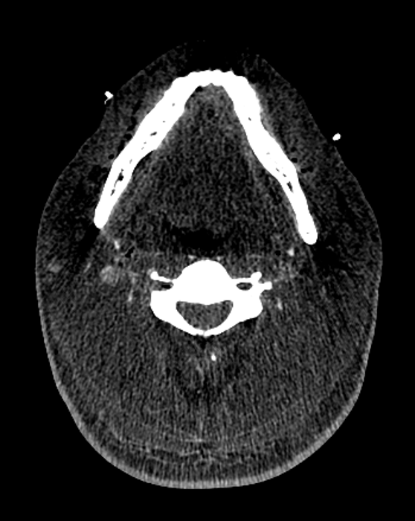
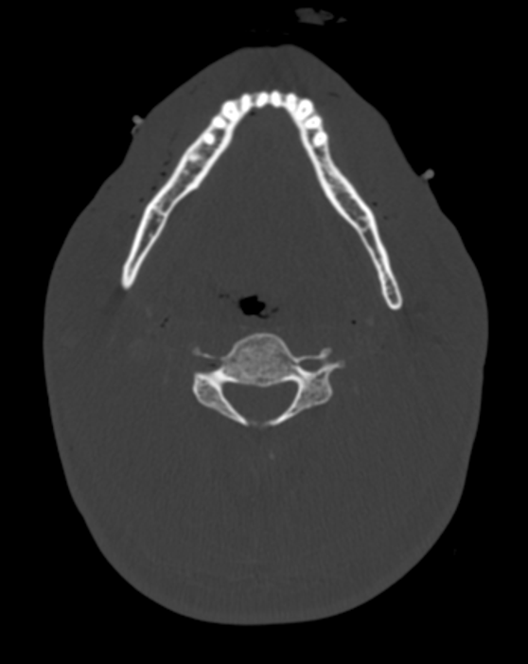
Yüz – dil ve orofarinks
Mandibula gövdesi düzeyi – NLM kesit no. 1200
BÖLÜM 3 · YÜZ–FARİNKS
KESİT
Arcus dentalis / mandibula
Lingua
M. masseter
V. jugularis interna
Donmuş BT, aynı kesit no.
Oropharynx
Corpus vertebrae (C2–C3)
M. sternocleidomastoideus
Ense kasları (m. splenius, m. semispinalis)
Kriyokesit (renkli fotoğraf)
Aynı BT, kemik penceresi
• Orofarinksin hava yolu dilin arkasında dar bir yarık şeklindedir.
• Karotis kılıfı içeriği (v. jugularis interna, a. carotis) m. sternocleidomastoideus'un derininde yer alır.
Kaynak: NLM Visible Human Male – kriyokesit a_vm1200, donmuş BT c_vm1200.fro; NCI Imaging Data Commons (doi:10.5281/zenodo.12690049); NLM Terms and Conditions (2019). Radyolojik yönelim (ön yukarıda, hastanın sağı solda).
32

Slide 33
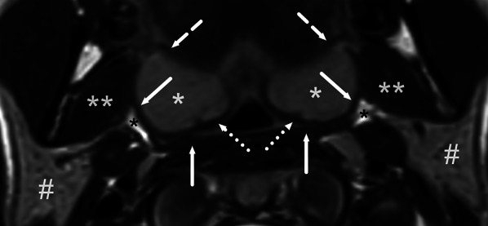
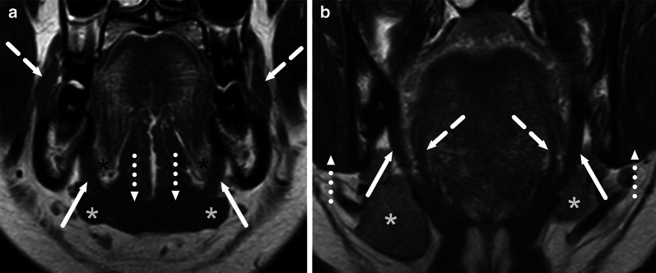
Orofarinks ve ağız boşluğunun MR anatomisi
Hirvonen ve ark., Insights Imaging 2023
BÖLÜM 3 · YÜZ–FARİNKS
GÖRÜNTÜLEME
Şekildeki etiketler
• Üst (aksiyel T2): beyaz yıldız tonsilla palatina; ok m. constrictor pharyngis superior; kesikli ok m. palatoglossus; noktalı ok m. palatopharyngeus
• Alt (koronal T2): ok m. mylohyoideus; siyah yıldız glandula sublingualis; sublingual (üstte) ve submandibular (altta) boşluklar
Önemli noktalar
Fig. 2 – Hirvonen Jussi ve ark., 2023 (PMC9826778, CC BY)
• Retrofaringeal boşluk önde m. constrictor superior ve bukkofaringeal fasya, arkada prevertebral fasya ile sınırlıdır.
• Retrofaringeal boşluk üst torakal düzeyde sonlanır; tehlike boşluğu ise mediastene açılır.
Fig. 3 – Hirvonen Jussi ve ark., 2023 (PMC9826778, CC BY)
Hirvonen Jussi, Heikkinen Jaakko, Nyman Mikko et al. MRI of acute neck infections: evidence summary and pictorial review. Insights Imaging. 2023 Jan 8;14:5. doi: 10.1186/s13244-022-01347-9 PMCID: PMC9826778. Lisans: CC BY.
33
Notes:
Hirvonen Jussi, Heikkinen Jaakko, Nyman Mikko et al. MRI of acute neck infections: evidence summary and pictorial review. Insights Imaging. 2023 Jan 8;14:5. doi: 10.1186/s13244-022-01347-9 PMCID: PMC9826778. Lisans: CC BY.
Altyazı: Normal MRI anatomy of the oropharynx. Axial T2-weighted image shows the palatine tonsils (white asterisk) bounded laterally by the superior constrictor muscle (arrow), anteriorly by the palatoglossus muscle (dashed arrow), and posteriorly by the palatopharyngeus muscle (dotted arrow). Posterolateral to the superior constrictor muscle and the buccopharyngeal fascia is the parapharyngeal space indicated by fat signal (black asterisk). The medial pterygoid muscle (double white asterisk) and the parotid gland (hash) can be seen in the masticator and parotid spaces, respectively
Hirvonen Jussi, Heikkinen Jaakko, Nyman Mikko et al. MRI of acute neck infections: evidence summary and pictorial review. Insights Imaging. 2023 Jan 8;14:5. doi: 10.1186/s13244-022-01347-9 PMCID: PMC9826778. Lisans: CC BY.
Altyazı: Normal MRI anatomy of the oral cavity. a A coronal T2-weighted image at the anterior part shows the mylohyoid muscle (arrow), separating the sublingual space superiorly including the sublingual gland (black asterisk) and the submandibular space inferiorly. Medially, and superior to the mylohyoid muscle, are the geniohyoid muscles (dotted arrow) and genioglossus muscles (superior to the geniohyoid muscles). Inferiorly, images show the anterior belly of the digastric muscle (white asterisk), and laterally, the buccinator muscle (dashed arrow). b A coronal T2-weighted image at a more posterior part shows the mylohyoid muscles (arrow) and the hyoglossus muscles more medially (dashed arrow), and the masseter muscle laterally in the masticator space (dotted arrow). Submandibular glands (asterisk) are shown below the mylohyoid muscle

Slide 34
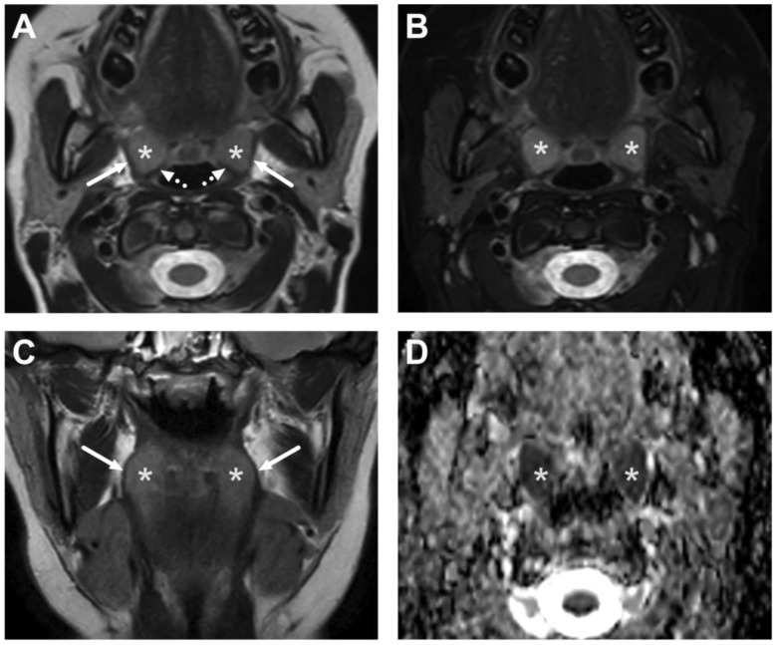
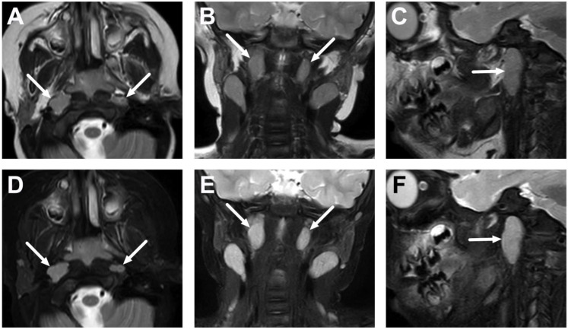
Çocukta orofarinks ve Rouvière lenf düğümleri
Nurminen ve ark., Children 2023
BÖLÜM 3 · YÜZ–FARİNKS
GÖRÜNTÜLEME
Şekildeki etiketler
• Sol: 12 yaş – tonsilla palatina (yıldız), m. constrictor superior (ok), m. palatopharyngeus (noktalı ok başı); sağ: 2 yaş – lateral retrofaringeal (Rouvière) lenf düğümleri (oklar)
Önemli noktalar
• Çocuklarda boyun enfeksiyonlarının tipi ve anatomisi erişkinden farklıdır.
• Rouvière düğümleri retrofaringeal apsenin çıkış noktasıdır.
Figure 1 – Nurminen Janne ve ark., 2023 (PMC10296820, CC BY)
Figure 3 – Nurminen Janne ve ark., 2023 (PMC10296820, CC BY)
Nurminen Janne, Heikkinen Jaakko, Happonen Tatu et al. Pictorial Review of MRI Findings in Acute Neck Infections in Children. Children (Basel). 2023 May 29;10(6):967. doi: 10.3390/children10060967 PMCID: PMC10296820. Lisans: CC BY.
34
Notes:
Nurminen Janne, Heikkinen Jaakko, Happonen Tatu et al. Pictorial Review of MRI Findings in Acute Neck Infections in Children. Children (Basel). 2023 May 29;10(6):967. doi: 10.3390/children10060967 PMCID: PMC10296820. Lisans: CC BY.
Altyazı: Normal MRI anatomy of the oropharynx in a 12-year-old. Axial T2-weighted (A), fat-suppressed T2-weighted (B), and coronal T2-weighted (C) images and an ADC map (D) demonstrate the palatine tonsils (white asterisk) bounded laterally by the superior constrictor muscle (arrows) and posteriorly by the palatopharyngeus muscle (dotted arrows).
Nurminen Janne, Heikkinen Jaakko, Happonen Tatu et al. Pictorial Review of MRI Findings in Acute Neck Infections in Children. Children (Basel). 2023 May 29;10(6):967. doi: 10.3390/children10060967 PMCID: PMC10296820. Lisans: CC BY.
Altyazı: Normal lateral retropharyngeal lymph nodes (of Rouvière) in a 2-year-old on axial (A), coronal (B), and sagittal (C) T2-weighted images and axial (D), coronal (E), and sagittal (F) fat-suppressed T2-weighted images (arrows).

Slide 35
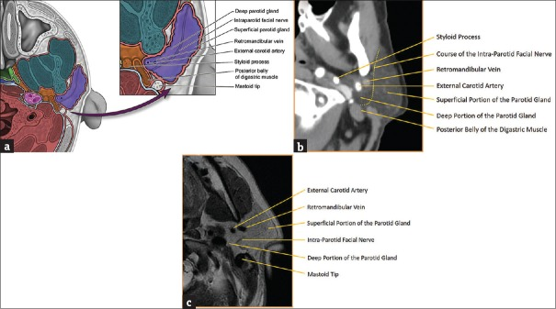
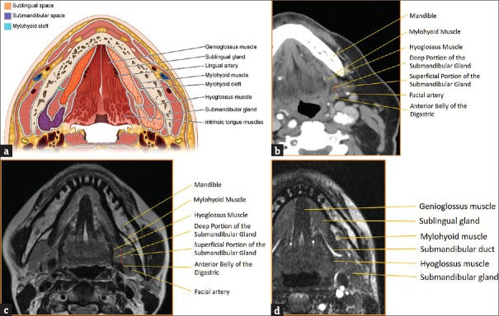
Parotis ve submandibular boşluk
Kessler ve ark., J Clin Imaging Sci 2018
BÖLÜM 3 · YÜZ–FARİNKS
GÖRÜNTÜLEME
Şekildeki etiketler
• Üst: Deep / Superficial parotid gland = parotis derin / yüzeyel lobu; Intraparotid facial nerve; Retromandibular vein; External carotid artery (çizim, BT, T2 MR)
• Alt: Sublingual space; Submandibular space; Mylohyoid cleft; Genioglossus; Sublingual gland; Lingual artery
Figure 1 – Kessler Alexander T ve ark., 2018 (PMC6251248, CC BY-NC-SA)
Önemli noktalar
• Parotis boşluğu mastikatör boşluğun posterolateralinde, parafaringeal boşluğun lateralindedir.
• N. facialis gerçek bir fasyal düzlem olmamakla birlikte bezi yüzeyel ve derin bölüme ayırır.
• Lisans: CC BY-NC-SA.
Figure 3 – Kessler Alexander T ve ark., 2018 (PMC6251248, CC BY-NC-SA)
Lisans: CC BY-NC – yalnızca ticari olmayan eğitim amaçlı kullanım.
Kessler Alexander T, Bhatt Alok A Review of the Major and Minor Salivary Glands, Part 1: Anatomy, Infectious, and Inflammatory Processes. J Clin Imaging Sci. 2018 Nov 15;8:47. doi: 10.4103/jcis.JCIS_45_18 PMCID: PMC6251248. Lisans: CC BY-NC-SA.
35
Notes:
Kessler Alexander T, Bhatt Alok A Review of the Major and Minor Salivary Glands, Part 1: Anatomy, Infectious, and Inflammatory Processes. J Clin Imaging Sci. 2018 Nov 15;8:47. doi: 10.4103/jcis.JCIS_45_18 PMCID: PMC6251248. Lisans: CC BY-NC-SA.
Altyazı: Parotid space anatomy. (a) Illustration of parotid space anatomy with key landmarks labeled. (b) Axial computed tomography of parotid space anatomy with key landmarks labeled. (c) Axial T2-weighted magnetic resonance image of parotid space anatomy with key landmarks labeled.
Kessler Alexander T, Bhatt Alok A Review of the Major and Minor Salivary Glands, Part 1: Anatomy, Infectious, and Inflammatory Processes. J Clin Imaging Sci. 2018 Nov 15;8:47. doi: 10.4103/jcis.JCIS_45_18 PMCID: PMC6251248. Lisans: CC BY-NC-SA.
Altyazı: Submandibular space anatomy. (a) Illustration of submandibular and sublingual space anatomy with key landmarks labeled. (b) Axial computed tomography of submandibular space anatomy with key landmarks labeled. (c) Axial T2-weighted magnetic resonance image of submandibular space anatomy with key landmarks labeled. (d) Axial T2-weighted magnetic resonance image of submandibular duct anatomy with key landmarks labeled.

Slide 36
Yüz–farinks – görüntüleme tabanlı varyasyonlar: literatür taraması
MR, BT, BT anjiyografi ve ultrason çalışmaları (PMC açık erişim)
BÖLÜM 3 · YÜZ–FARİNKS
LİTERATÜR TARAMASI
Varyasyon | Çalışma | Örneklem / yöntem | Sıklık / ana bulgu | Klinik önem
Uzun processus styloideus (KIBT) | Yang ve ark. 2024 | 498 kişi | Sol uzun stiloid kadınlarda %24,13, erkeklerde %41,91 (≥30 mm) | Eagle sendromu
Aksesuar parotis bezi / fasiyal uzantı | Ahn ve ark. 2017 | 1600 BT | Aksesuar bez %10,2; fasiyal uzantı %28,3 | Yanak kitlesi ayırıcı tanısı
'Kissing' karotisler (retrofaringeal ICA) | Muñoz ve ark. 2010 (CC BY-NC) | 5500 BT | %0,2 (14 hasta); bilateral %43 | Farinks cerrahisinde ölümcül kanama riski
Sıklık verileri ilgili makalelerden aynen aktarılmıştır; tam künyeler bölümün çalışma slaytlarında ve kaynakçada.
36

Slide 37
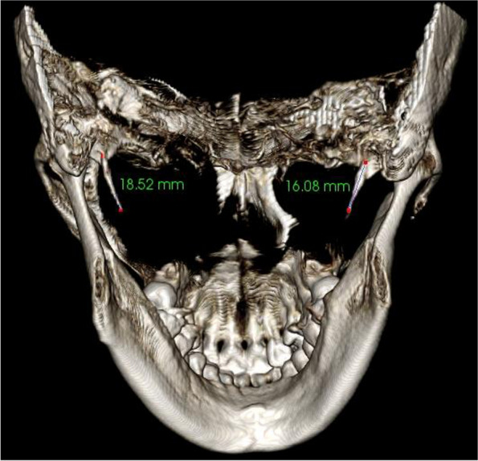
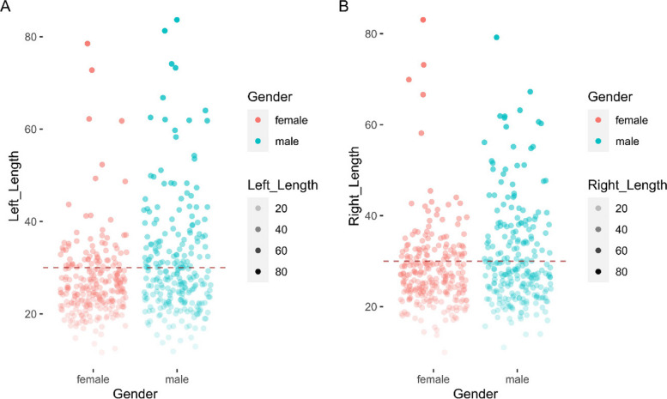
Varyasyon: Uzun processus styloideus
Yang ve ark., BMC Med Imaging 2024 – 498 kişi (KIBT)
BÖLÜM 3 · YÜZ–FARİNKS
VARYASYON
Şekildeki etiketler
• Sol: stiloid uzunluğu ölçümü (18,52 mm ve 16,08 mm); sağ: cinsiyete göre dağılım, 30 mm eşik (kırmızı kesikli çizgi)
Önemli noktalar
• Sol tarafta uzun stiloid: kadınlarda %24,13, erkeklerde %41,91; sağda %29,18 ve %37,34.
• Erkeklerde stiloid her iki tarafta anlamlı olarak daha uzun.
• Klinik: Eagle sendromu (boğaz ağrısı, yutma güçlüğü, karotis basısı).
Fig. 1 – Yang Zhang ve ark., 2024 (PMC11622470, CC BY)
Fig. 8 – Yang Zhang ve ark., 2024 (PMC11622470, CC BY)
Yang Zhang, Yuzi Jing, Beibei Liang Cone-beam computed tomographic evaluation of styloid process: a retrospective study of 498 patients with maxillofacial diseases. BMC Med Imaging. 2024 Dec 6;24:333. doi: 10.1186/s12880-024-01516-w PMCID: PMC11622470. Lisans: CC BY.
37
Notes:
Yang Zhang, Yuzi Jing, Beibei Liang Cone-beam computed tomographic evaluation of styloid process: a retrospective study of 498 patients with maxillofacial diseases. BMC Med Imaging. 2024 Dec 6;24:333. doi: 10.1186/s12880-024-01516-w PMCID: PMC11622470. Lisans: CC BY.
Altyazı: The measurement of the styloid process length
Yang Zhang, Yuzi Jing, Beibei Liang Cone-beam computed tomographic evaluation of styloid process: a retrospective study of 498 patients with maxillofacial diseases. BMC Med Imaging. 2024 Dec 6;24:333. doi: 10.1186/s12880-024-01516-w PMCID: PMC11622470. Lisans: CC BY.
Altyazı: Elongated styloid process distribution in males and females with cutoff 30 mm (red dashed line)

Slide 38


Varyasyon: Aksesuar parotis bezi ve fasiyal uzantı
Ahn ve ark., PLoS ONE 2017 – 1600 BT
BÖLÜM 3 · YÜZ–FARİNKS
VARYASYON
Şekildeki etiketler
• Sol: ana bezden ayrı, m. masseter üzerinde aksesuar parotis (ok); sağ: ramus mandibulae ön kenarını aşan, ana bezle devamlı fasiyal uzantı (ok)
Önemli noktalar
• Aksesuar bez %10,2, fasiyal uzantı %28,3; aksesuar bezin ortalama boyutu 15,8 × 5,0 mm.
• Yaşla aksesuar bez sıklığı azalır, fasiyal uzantı artar.
Fig 1 – Ahn Dongbin ve ark., 2017 (PMC5600370, CC BY)
Fig 2 – Ahn Dongbin ve ark., 2017 (PMC5600370, CC BY)
Ahn Dongbin, Yeo Chang Ki, Han Soon Yong et al. The accessory parotid gland and facial process of the parotid gland on computed tomography. PLoS One. 2017 Sep 15;12(9):e0184633. doi: 10.1371/journal.pone.0184633 PMCID: PMC5600370. Lisans: CC BY.
38
Notes:
Ahn Dongbin, Yeo Chang Ki, Han Soon Yong et al. The accessory parotid gland and facial process of the parotid gland on computed tomography. PLoS One. 2017 Sep 15;12(9):e0184633. doi: 10.1371/journal.pone.0184633 PMCID: PMC5600370. Lisans: CC BY.
Altyazı: A representative example of an accessory parotid gland.A soft-tissue mass that has the same density as the main parotid gland is shown, is located at the anterior part of the main parotid gland, and is completely separate from the main parotid gland on every slice of the CT scan (arrow).
Ahn Dongbin, Yeo Chang Ki, Han Soon Yong et al. The accessory parotid gland and facial process of the parotid gland on computed tomography. PLoS One. 2017 Sep 15;12(9):e0184633. doi: 10.1371/journal.pone.0184633 PMCID: PMC5600370. Lisans: CC BY.
Altyazı: A representative example of a facial process of the parotid gland.Protrusion of the parotid gland anteriorly over the anterior edge of the ramus of the mandible and continuity with the main gland distinguishes a facial process of the parotid from an accessory parotid gland (arrow).

Slide 39

Varyasyon: Retrofaringeal seyirli a. carotis interna ('kissing carotids')
Muñoz ve ark., Open Neuroimaging J 2010 – 5500 BT
BÖLÜM 3 · YÜZ–FARİNKS
VARYASYON
Şekildeki etiketler
• Kontrastlı BT: her iki a. carotis interna retrofaringeal orta hatta yaklaşmış (oklar); vv. jugulares internae de medialize
Önemli noktalar
• 5500 hastada %0,2 (14 olgu); sağ %43, sol %14, bilateral %43.
• Olguların %28'i semptomatik; tonsillektomi ve farinks cerrahisi öncesi bilinmesi hayati önem taşır.
Fig. (3) – Muñoz Alberto ve ark., 2010 (PMC3026334, CC BY-NC)
Lisans: CC BY-NC – yalnızca ticari olmayan eğitim amaçlı kullanım.
Muñoz Alberto, De Vergas Joaquín, Crespo José Imaging and Clinical Findings in Patients with Aberrant Course of the Cervical Internal Carotid Arteries. Open Neuroimag J. 2010 Nov 5;4:174–81. doi: 10.2174/1874440001004010174 PMCID: PMC3026334. Lisans: CC BY-NC.
39
Notes:
Muñoz Alberto, De Vergas Joaquín, Crespo José Imaging and Clinical Findings in Patients with Aberrant Course of the Cervical Internal Carotid Arteries. Open Neuroimag J. 2010 Nov 5;4:174–81. doi: 10.2174/1874440001004010174 PMCID: PMC3026334. Lisans: CC BY-NC.
Altyazı: (A-C). Extended bilateral retropharyngeal course of both internal carotid arteries (kissing carotids), (patient #12). A: Axial contrast CT scan in early-enhanced phase throughout the oropharynx. Notice medialization of both ICA’s reaching the retropharyngeal midline (arrows), and also medialization of both internal jugular veins. B and C: Digital subtraction angiography in anteroposterior projection. Upper aortogram of both ICA’s in the early arteriographic phase (B) shows bilateral medialization of the cervical segment of the ICA’s (arrows). Notice tortuosity of the proximal portions of the right common and external carotid arteries. Selective injection of the right common carotid artery in early arteriographic phase (C) shows progressive medialization of the proximal segment of ICA and then abrupt change in the course of the artery and then the artery regains its normal position after a short horizontal segment. Notice extrinsic arterial notch pinpointing the place of arterial course change and producing a focal non-atherosclerotic stenosis (arrow). (Radiological classification of this patient was considered C,2.)

Slide 40

BÖLÜM 4
BOYUN
Boyun
Larinks, tiroid, fasyalar ve karotis kılıfı
• Okuma rehberi
• VHP düzeyleri 1230–1260
• Boyun US'si, fasyalar
• Varyasyonlar: arkus aorta, karotis bifurkasyonu, piramidal lob
VHP-M 1260
Görüntü: NLM Visible Human Project (NCI Imaging Data Commons, doi:10.5281/zenodo.12690049; NLM Terms and Conditions 2019). İşleme/kırpma: bu proje.
40

Slide 41
Boyun: fasyalar ve boşluklar
Üç yapraklı derin servikal fasya
BÖLÜM 4 · BOYUN
ANLATIM
Boyun anatomisinin iskeleti, derin servikal fasyanın üç yaprağıdır. Yüzeyel (örtücü) yaprak boynu bir manşon gibi sarar ve m. sternocleidomastoideus ile m. trapezius'u kılıflar. Orta (pretrakeal) yaprak tiroid bezi, trakea, özofagus ve infrahyoid kasları çevreler. Derin (prevertebral) yaprak ise vertebralar ve onlara tutunan kasları örter.
Bu üç yaprağın katkısıyla oluşan karotis kılıfı, a. carotis communis/interna, v. jugularis interna ve n. vagus'u içerir ve kafa tabanından aort kavsine kadar uzanır. Prevertebral yaprak ile retrofaringeal boşluk arasında alar fasya bulunur; alar fasyanın arkasındaki 'tehlike boşluğu' enfeksiyonların mediastene inmesine aracılık eder.
Boyun kesitlerinde larinksin kıkırdakları (tiroid, krikoid, aritenoid), hyoid kemik ve tiroid bezi düzeyi belirlemede yol göstericidir. Ultrason, tiroid bezi ve boyun lenf düğümlerinin değerlendirilmesinde ilk basamak yöntemdir.
41

Slide 42


Boyun – os hyoideum ve laryngopharynx
Hyoid düzeyi – NLM kesit no. 1230
BÖLÜM 4 · BOYUN
KESİT
Os hyoideum
Glandula submandibularis
V. jugularis interna
Laryngopharynx (hava yolu)
Donmuş BT, aynı kesit no.
Medulla spinalis
Corpus vertebrae
Kriyokesit (renkli fotoğraf)
Aynı BT, kemik penceresi
• Hyoid kemik yaklaşık C3 düzeyindedir; dil kökü ve epiglotun önünde yer alır.
• Glandula submandibularis'in yüzeyel bölümü m. mylohyoideus'un altında, boynun üst kısmındadır.
Kaynak: NLM Visible Human Male – kriyokesit a_vm1230, donmuş BT c_vm1230.fro; NCI Imaging Data Commons (doi:10.5281/zenodo.12690049); NLM Terms and Conditions (2019). Radyolojik yönelim (ön yukarıda, hastanın sağı solda).
42

Slide 43


Boyun kökü – larinks
Tiroid kıkırdağı düzeyi (boyun bölgesine kırpılmış) – NLM kesit no. 1260
BÖLÜM 4 · BOYUN
KESİT
Cartilago thyroidea / larynx
V. jugularis interna (lümen)
A. carotis communis
Corpus vertebrae
Donmuş BT, aynı kesit no.
Ense kasları (m. trapezius ve derin kaslar)
Kriyokesit (renkli fotoğraf)
Aynı BT, kemik penceresi
• Larinks tiroid kıkırdağının içinde, önde; arkasında hipofarinks ve vertebra yer alır.
• Karotis kılıfı larinksin posterolateralindedir.
Kaynak: NLM Visible Human Male – kriyokesit a_vm1260, donmuş BT c_vm1260.fro; NCI Imaging Data Commons (doi:10.5281/zenodo.12690049); NLM Terms and Conditions (2019). Radyolojik yönelim (ön yukarıda, hastanın sağı solda).
43

Slide 44


Boyun ve larinks – ultrason
Furukawa, J Med Ultrason 2022
BÖLÜM 4 · BOYUN
GÖRÜNTÜLEME
Şekildeki etiketler
• SG glandula submandibularis; PG glandula parotidea; BIF karotis bifurkasyonu; TH tiroid; TR trakea; ES özofagus; LX larinks; HB os hyoideum; HP hipofarinks; CCA a. carotis communis; JV v. jugularis interna; VC plica vocalis; TC cartilago thyroidea; AR cartilago arytenoidea; EP epiglottis
Fig. 1 – Furukawa Madoka ve ark., 2022 (PMC9640455, CC BY)
Fig. 2 – Furukawa Madoka ve ark., 2022 (PMC9640455, CC BY)
Önemli noktalar
• Sistematik boyun US'si submandibular bölgeden tiroide kadar tüm yapıları sırayla tarar.
• Larinks US'si ses tellerinin hareketini ve hava yolunu değerlendirmede kullanılır.
Furukawa Madoka, Hashimoto Kaori, Kitani Yuka et al. Point-of-care ultrasound in the head and neck region. J Med Ultrason (2001). 2022 Oct 26;49(4):593–600. doi: 10.1007/s10396-022-01266-8 PMCID: PMC9640455. Lisans: CC BY.
44
Notes:
Furukawa Madoka, Hashimoto Kaori, Kitani Yuka et al. Point-of-care ultrasound in the head and neck region. J Med Ultrason (2001). 2022 Oct 26;49(4):593–600. doi: 10.1007/s10396-022-01266-8 PMCID: PMC9640455. Lisans: CC BY.
Altyazı: Basic image of the neck (systematic cervical ultrasonography). SG submandibular gland, PL: pharyngeal lateral wall, OB: oral base, PG: parotid gland, BIF: carotid bifurcation, TR: trachea, TH: thyroid gland, ES: esophagus, LX: larynx. The probe should be continuously scanned to ensure that it passes through these sites, and the left and right necks should always be observed. Observe in a manner that does not overlook changes in lymph nodes, blood vessels, and muscles along the way. a Submandibular region (submandibular gland, facial arteriovenous, oropharyngeal sidewall). b Submental region (oral floor muscles, base of tongue). c Parotid region (parotid gland, mandible, masseter muscle). d Carotid bifurcation (external carotid artery, internal carotid artery, internal jugular vein). e Anterior neck (thyroid, common carotid artery, internal jugular vein, cervical esophagus). f Larynx
Furukawa Madoka, Hashimoto Kaori, Kitani Yuka et al. Point-of-care ultrasound in the head and neck region. J Med Ultrason (2001). 2022 Oct 26;49(4):593–600. doi: 10.1007/s10396-022-01266-8 PMCID: PMC9640455. Lisans: CC BY.
Altyazı: POCUS of the anterior neck HB hyoid bone, LX larynx, TH thyroid gland, TR trachea, HP hypopharynx, ES esophagus, CCA common carotid artery, JV internal jugular vein, VC vocal cord, TC thyroid cartilage, AR arytenoid cartilage, EP epiglottis cartilage. a Anterior neck anatomy. b Anterior neck probe operation. c Transverse view of the anterior neck: Ultrasound image of the larynx (vocal cord level). d Transverse view of the anterior neck: Ultrasound image of the larynx (supraglottic level)

Slide 45

Tiroid bezi – normal transvers ultrason
Choi ve ark., Korean J Radiol 2014
BÖLÜM 4 · BOYUN
GÖRÜNTÜLEME
Şekildeki etiketler
• SCM m. sternocleidomastoideus; CCA a. carotis communis; IJV v. jugularis interna; Ant. strap m. = infrahyoid kaslar; Isthmus; Thyroid; Trachea; Longus colli m.; Esophagus
Önemli noktalar
• Tiroid parankimi infrahyoid kaslardan daha ekojeniktir.
• Lateral loblar 4–5 cm uzunluğunda, 2 cm genişliğindedir; bireylerin ~%40'ında piramidal lob vardır (aktarılan).
Fig. 1 – Choi Seon Hyeong ve ark., 2014 (PMC3955795, CC BY-NC)
Lisans: CC BY-NC – yalnızca ticari olmayan eğitim amaçlı kullanım.
Choi Seon Hyeong, Kim Eun-Kyung, Kim Soo Jin et al. Thyroid Ultrasonography: Pitfalls and Techniques. Korean J Radiol. 2014 Mar 7;15(2):267–76. doi: 10.3348/kjr.2014.15.2.267 PMCID: PMC3955795. Lisans: CC BY-NC.
45
Notes:
Choi Seon Hyeong, Kim Eun-Kyung, Kim Soo Jin et al. Thyroid Ultrasonography: Pitfalls and Techniques. Korean J Radiol. 2014 Mar 7;15(2):267–76. doi: 10.3348/kjr.2014.15.2.267 PMCID: PMC3955795. Lisans: CC BY-NC.
Altyazı: Normal transverse US of thyroid gland. Cross-sectional US shows normal thyroid glands and surrounding structures. Both thyroid glands show homogeneous parenchymal echogenicity higher than anterior strap muscles. Both CCAs run laterally adjacent to both thyroid lobes and infrahyoid strap muscles overlie thyroid gland. Both SCM muscles are located antero-laterally and longus colli muscles are seen posterolaterally to thyroid gland. US = ultrasonography, SCM = sternocleidomastoid muscle, CCA = common carotid artery, IJV = internal jugular vein, Ant. Strap m = anterior strap muscle, Longus Colli m = longus colli muscle

Slide 46


Alar fasya – çizim ve plastinasyon
Phan ve ark., Cureus 2022 – 32 E12 plastinasyon kesiti
BÖLÜM 4 · BOYUN
KESİT
Şekildeki etiketler
• Çizim (C6): *** alar fasya; RF retrofaringeal fasya; RS retrofaringeal boşluk; DS tehlike boşluğu; PVF prevertebral fasya; CS karotis kılıfı; SLDCF** derin servikal fasyanın yüzeyel yaprağı
• Plastinat (sagital, 4 mm): C1–C3; AAL lig. atlantoaxiale anterius; ***** alar fasya
Önemli noktalar
Figure 1 – Phan Tammy ve ark., 2022 (PMC9868889, CC BY)
Figure 2 – Phan Tammy ve ark., 2022 (PMC9868889, CC BY)
• Alar fasya retrofaringeal boşluk ile tehlike boşluğu arasında gerçek bir fasyal tabakadır.
• Enfeksiyonun mediastene yayılmasına karşı fiziksel bir bariyer olabilir.
Phan Tammy, Lay Johnson, Scali Frank The Alar Fascia and Danger Space: A Modern Review. Cureus. 2022 Dec 23;14(12):e32871. doi: 10.7759/cureus.32871 PMCID: PMC9868889. Lisans: CC BY.
46
Notes:
Phan Tammy, Lay Johnson, Scali Frank The Alar Fascia and Danger Space: A Modern Review. Cureus. 2022 Dec 23;14(12):e32871. doi: 10.7759/cureus.32871 PMCID: PMC9868889. Lisans: CC BY.
Altyazı: Illustration depicts a magnified transverse section at the C6 vertebral level.The three layers of the deep cervical fascia - superficial, middle, and deep (refer to legend) - are depicted in relation to the alar fascia (*). The alar fascia is situated between the retropharyngeal fascia (RF) anteriorly and the prevertebral fascia (PVF) posteriorly. Therefore, the alar fascia divides the potential space between the retropharyngeal and prevertebral layers to form the retropharyngeal space (RS) anteriorly and the danger space (DS) posteriorly. Also labeled: pretracheal fascia (PTF); carotid sheath (CS); superficial layer of the deep cervical fascia (SLDCF); superficial fascia (SF) (illustrated by Christina Pecora, MSMI).
Phan Tammy, Lay Johnson, Scali Frank The Alar Fascia and Danger Space: A Modern Review. Cureus. 2022 Dec 23;14(12):e32871. doi: 10.7759/cureus.32871 PMCID: PMC9868889. Lisans: CC BY.
Altyazı: Single 4 mm translucent sheet plastinate of the head and neck revealing the relationship of the alar fascia with its respective surrounding structures and potential spaces.(a) E12 plastinated sagittal section of the head and neck (4-mm-thick section) with call out revealing the area of interest (scale bar = 3 cm). (b) Magnified region of anatomy between the first (C1) and third (C3) cervical vertebral levels. A dense membrane, identified as the alar fascia (black arrowheads), extends from the inferior pole (*) of the anterior arch of the atlas. The alar fascia separates the retropharyngeal space from the danger space. The anteroinferior attachment point diverges posteriorly (double arrows) to coalesce with the anterior ligaments of C2 and the atlantoaxial ligaments (AAL) (scale bar = 1 cm).

Slide 47
Boyun – görüntüleme tabanlı varyasyonlar: literatür taraması
MR, BT, BT anjiyografi ve ultrason çalışmaları (PMC açık erişim)
BÖLÜM 4 · BOYUN
LİTERATÜR TARAMASI
Varyasyon | Çalışma | Örneklem / yöntem | Sıklık / ana bulgu | Klinik önem
Arkus aorta varyasyonları (BT) | Pandalai ve ark. 2021 | 4000 BT | Varyasyon prevalansı %0,675; aberran sağ a. subclavia 7 olgu (%25,9 varyasyonlar içinde) | Disfaji lusoria, cerrahi
Karotis bifurkasyon düzeyi (BTA) | Manta ve ark. 2024 | 294 bifurkasyon | C3 %27,21; C3/C4 %26,19; C4 %25,51; bilateral simetri %51,7 | Endarterektomi, boyun diseksiyonu
Piramidal tiroid lobu | Kim ve ark. 2015 (CC BY-NC) | 582 hasta (US + BT) | US'de %39,5; BT'de %47,6 | Tiroidektomide rezidü doku
Aberran sağ a. subclavia → non-rekürren larinks siniri | Niu ve ark. 2016 (CC BY-NC) | 2697 hasta | 26 hasta (%0,96); hepsinde NRLN | Tiroid cerrahisinde sinir yaralanması
Sıklık verileri ilgili makalelerden aynen aktarılmıştır; tam künyeler bölümün çalışma slaytlarında ve kaynakçada.
47

Slide 48


Varyasyon: Arkus aorta dallanma varyasyonları
Pandalai ve ark., Cureus 2021 – 4000 BT
BÖLÜM 4 · BOYUN
VARYASYON
Şekildeki etiketler
• Üst: ARSA aberran sağ a. subclavia; AA arcus aortae; RCCA/LCCA sağ/sol a. carotis communis; LSA sol a. subclavia
• Alt: Tip 1 'bovine' arkus; BCT truncus brachiocephalicus; RVA/LVA sağ/sol a. vertebralis
Önemli noktalar
• 4000 BT'de varyasyon prevalansı %0,675 (27 olgu); bunların 7'si aberran sağ a. subclavia.
• ARSA özofagusun arkasından geçer (disfaji lusoria) ve non-rekürren larinks siniriyle ilişkilidir.
Figure 1 – Pandalai Uma ve ark., 2021 (PMC7936046, CC BY)
Figure 3 – Pandalai Uma ve ark., 2021 (PMC7936046, CC BY)
Pandalai Uma, Pillay Minnie, Moorthy Srikanth et al. Anatomical Variations of the Aortic Arch: A Computerized Tomography-Based Study. Cureus. 2021 Feb 3;13(2):e13115. doi: 10.7759/cureus.13115 PMCID: PMC7936046. Lisans: CC BY.
48
Notes:
Pandalai Uma, Pillay Minnie, Moorthy Srikanth et al. Anatomical Variations of the Aortic Arch: A Computerized Tomography-Based Study. Cureus. 2021 Feb 3;13(2):e13115. doi: 10.7759/cureus.13115 PMCID: PMC7936046. Lisans: CC BY.
Altyazı: Axial CT chest contrast image showing aberrant right subclavian artery with schematic representation of finding.ARSA: Aberrant Right Subclavian Artery, AA: Aortic Arch, RCCA: Right Common Carotid Artery, LCCA: Left Common Carotid Artery, LSA: Left Subclavian Artery
Pandalai Uma, Pillay Minnie, Moorthy Srikanth et al. Anatomical Variations of the Aortic Arch: A Computerized Tomography-Based Study. Cureus. 2021 Feb 3;13(2):e13115. doi: 10.7759/cureus.13115 PMCID: PMC7936046. Lisans: CC BY.
Altyazı: Axial CT chest contrast image showing type 1 bovine arch with schematic representation of finding.AA: Aortic Arch, BCT: Brachiocephalic Trunk, RVA: Right Vertebral Artery, LCCA: Left Common Carotid Artery, LVA: Left Vertebral Artery, LSA: Left Subclavian Artery

Slide 49


Varyasyon: Karotis bifurkasyonunun düzeyi
Manta ve ark., Surg Radiol Anat 2024 – BT anjiyografi
BÖLÜM 4 · BOYUN
VARYASYON
Şekildeki etiketler
• Sol: (a) yüksek bifurkasyon (C2 ve C2/C3), (b) düşük bifurkasyon (C5) – 1 sağ bifurkasyon, 2 C3, 3 hyoid gövdesi, 4 atlas ön arkı, 5 axis, 6 sol bifurkasyon
• Sağ: düşük bilateral bifurkasyon (oklar) ve normal düzey; 1 proc. styloideus, 2 a. carotis interna, 3 a. carotis externa, 4 a. facialis
Fig. 1 – Manta Mihaela Daniela ve ark., 2024 (PMC11246274, CC BY)
Fig. 6 – Manta Mihaela Daniela ve ark., 2024 (PMC11246274, CC BY)
Önemli noktalar
• En sık düzeyler: C3 %27,21, C3/C4 %26,19, C4 %25,51; bilateral simetri %51,7.
• Bifurkasyonun yüksekliği karotis endarterektomisi ve stent planlamasını etkiler.
Manta Mihaela Daniela, Rusu Mugurel Constantin, Hostiuc Sorin et al. The vertical topography of the carotid bifurcation – original study and review. Surg Radiol Anat. 2024 Jun 7;46(8):1253–63. doi: 10.1007/s00276-024-03404-y PMCID: PMC11246274. Lisans: CC BY.
49
Notes:
Manta Mihaela Daniela, Rusu Mugurel Constantin, Hostiuc Sorin et al. The vertical topography of the carotid bifurcation – original study and review. Surg Radiol Anat. 2024 Jun 7;46(8):1253–63. doi: 10.1007/s00276-024-03404-y PMCID: PMC11246274. Lisans: CC BY.
Altyazı: a. Carotid bifurcations (CB) with high location - on the left at C2 level and right at C2/C3 level. Three-dimensional volume rendering. Left anterolateral view. (1) right CB; (2) C3 vertebra; (3) hyoid body; (4) anterior arch of atlas; (5) axis; (6) left CB. b. Carotid bifurcations (CBs) with low localisation at the C5 level on the right side and the C5/C6 disc level on the left side. Three-dimensional volume rendering. Anterior view. (1) atlas; (2) axis; (3) C4 vertebra; (4) right CB; (5) C6 vertebra; (6) left CB; (7) C5 vertebra
Manta Mihaela Daniela, Rusu Mugurel Constantin, Hostiuc Sorin et al. The vertical topography of the carotid bifurcation – original study and review. Surg Radiol Anat. 2024 Jun 7;46(8):1253–63. doi: 10.1007/s00276-024-03404-y PMCID: PMC11246274. Lisans: CC BY.
Altyazı: (a) Low carotid bifurcations (CBs), bilateral vertical symmetry (arrows). Three-dimensional volume rendering. Anterior view. (b) Normal vertical level (type 1) of the right CB. Three-dimensional volume rendering. Right side, lateral view. (1) styloid process; (2) internal carotid artery; (3) external carotid artery; (4) facial artery; (5) lingual artery; (6) occipital artery; (7) internal jugular vein; (8) linguofacial trunk; (9) CB; (10) common carotid artery; 11. superior thyroid artery

Slide 50

Varyasyon: Piramidal tiroid lobu
Kim ve ark., Korean J Radiol 2015 – US ve BT
BÖLÜM 4 · BOYUN
VARYASYON
Şekildeki etiketler
• Transvers (A) ve longitudinal (B) US ile kontrastsız (C) ve kontrastlı (D) BT'de sol piramidal lob (oklar); ana tiroid bezi (ok başları)
Önemli noktalar
• Piramidal lob US'de %39,5, BT'de %47,6 oranında saptanmış; merkezler arasında %22–59.
• Total tiroidektomide gözden kaçarsa rezidü doku/nüks kaynağı olur.
Fig. 1 – Kim Dong Wook ve ark., 2015 (PMC4347276, CC BY-NC)
Lisans: CC BY-NC – yalnızca ticari olmayan eğitim amaçlı kullanım.
Kim Dong Wook, Jung So Lyung, Kim Jinna et al. Comparison between Ultrasonography and Computed Tomography for Detecting the Pyramidal Lobe of the Thyroid Gland: A Prospective Multicenter Study. Korean J Radiol. 2015 Feb 27;16(2):402–9. doi: 10.3348/kjr.2015.16.2.402 PMCID: PMC4347276. Lisans: CC BY-NC.
50
Notes:
Kim Dong Wook, Jung So Lyung, Kim Jinna et al. Comparison between Ultrasonography and Computed Tomography for Detecting the Pyramidal Lobe of the Thyroid Gland: A Prospective Multicenter Study. Korean J Radiol. 2015 Feb 27;16(2):402–9. doi: 10.3348/kjr.2015.16.2.402 PMCID: PMC4347276. Lisans: CC BY-NC.
Altyazı: Left pyramidal lobe detected on US and CT in 58-year-old woman.Transverse (A) and longitudinal (B) gray-scale sonograms show left pyramidal lobe (arrows). Non-enhanced (C) and contrast-enhanced (D) axial CT images of left pyramidal lobe (arrows) show same attenuation and enhancement as main thyroid gland (arrowheads).

Slide 51

Varyasyon: Aberran sağ a. subclavia ve non-rekürren larinks siniri
Niu ve ark., Thorac Cancer 2016 – 2697 hasta
BÖLÜM 4 · BOYUN
VARYASYON
Şekildeki etiketler
• (a) arkus aortadan son dal olarak çıkan, (b) orta hattı geçen, (c) özofagus arkasından (kısa ok) seyreden (d) sağ aksillaya ulaşan aberran sağ a. subclavia (uzun ok)
Önemli noktalar
• 2697 hastanın 26'sında (%0,96) ARSA; hepsinde ameliyatta non-rekürren larinks siniri doğrulanmıştır.
• Ameliyat öncesi BT'de ARSA görülmesi sinir yaralanmasını önlemek için güçlü bir uyarıdır.
Figure 1 – Niu Zhong‐Xi ve ark., 2016 (PMC5217945, CC BY-NC)
Lisans: CC BY-NC – yalnızca ticari olmayan eğitim amaçlı kullanım.
Niu Zhong‐Xi, Zhang Hang, Chen Long‐Qi et al. Preoperative computed tomography diagnosis of non‐recurrent laryngeal nerve in patients with esophageal carcinoma. Thorac Cancer. 2016 Dec 2;8(1):46–50. doi: 10.1111/1759-7714.12409 PMCID: PMC5217945. Lisans: CC BY-NC.
51
Notes:
Niu Zhong‐Xi, Zhang Hang, Chen Long‐Qi et al. Preoperative computed tomography diagnosis of non‐recurrent laryngeal nerve in patients with esophageal carcinoma. Thorac Cancer. 2016 Dec 2;8(1):46–50. doi: 10.1111/1759-7714.12409 PMCID: PMC5217945. Lisans: CC BY-NC.
Altyazı: An aberrant right subclavian artery (long arrow) is defined as (a) the last branch arising directly from the aortic arch, and (b) crossing the midline, (c) with a retroesophageal (short arrow) course (d) to reach the right axillary area.

Slide 52
Sınırlılıklar ve kalite kontrol
• Kriyokesit, BT ve MR aynı NLM kesit numarasını taşır; MR (m_vm####) 5 mm aralıkla yalnız baş bölgesini (≤1165) kapsar. Hizalama yalnız öteleme ile yapılmıştır (Dice BT 0,95–0,99; MR 0,85–0,99).
• Baş bölgesinde donmuş BT piksel boyutu 0,527 mm, boyun kökünde 0,781 mm'dir; hizalamada gerçek piksel boyutu kullanılmıştır.
• Kadavra başı hafif eğik kesildiğinden bazı düzeylerde sağ ve sol taraf farklı yapıları gösterir.
• Etiketler gözle tanımlanmıştır; ventrikül ve çekirdek sınırları kadavrada değişmiş olabilir. Bir anatomi/radyoloji öğretim üyesince gözden geçirilmesi önerilir.
• Açık lisanslı etiketli normal larinks BT/MR, ostiyomeatal kompleks ve boyun fasyası kadavra fotoğrafı bulunamadı; bazı görseller CC BY-NC(-SA) lisanslıdır (slaytlarda belirtilmiştir).
52

Slide 53
Kaynakça ve görsel lisansları (1)
• Donatelli Graziella, Emmi Aron, Costagli Mauro et al. Brainstem anatomy with 7-T MRI: in vivo assessment and ex vivo comparison. European Radiology Experimental 2023. doi:10.1186/s41747-023-00389-y – PMC10651583 – CC BY
• Dekeyzer Sven, De Kock Isabelle, Nikoubashman Omid et al. “Unforgettable” – a pictorial essay on anatomy and pathology of the hippocampus. Insights into Imaging 2017. doi:10.1007/s13244-016-0541-2 – PMC5359145 – CC BY
• Romano Nicola, Federici Margherita, Castaldi Antonio Imaging of cranial nerves: a pictorial overview. Insights into Imaging 2019. doi:10.1186/s13244-019-0719-5 – PMC6420596 – CC BY
• Tamanini João Vitor Gerdulli, Hora Raphael Pinheiro Camurugy da, Soares Luís Gustavo Biondi et al. A journey through the anatomy of the cerebellum. Arquivos de Neuro-Psiquiatria 2025. doi:10.1055/s-0045-1814379 – PMC12721976 – CC BY
• Machasio Roy Munialo, Nyabanda Rose, Mutala Timothy Musila Proportion of Variant Anatomy of the Circle of Willis and Association with Vascular Anomalies on Cerebral CT Angiography. Radiology Research and Practice 2019. doi:10.1155/2019/6380801 – PMC6601480 – CC BY
• Lara Frances Rodriguez, Scruton Ashlea Lynn, Pinheiro Adlin et al. Aging, prevalence and risk factors of MRI-visible enlarged perivascular spaces. Aging (Albany NY) 2022. doi:10.18632/aging.204181 – PMC9512514 – CC BY
• Rios Andrew, Alier Achok, Aneja Mihir et al. High-resolution segmentation of the cavum septum pellucidum in young adult human brains. Frontiers in Neuroanatomy 2025. doi:10.3389/fnana.2025.1566762 – PMC12131514 – CC BY
• Maillot Olivier, Attyé Arnaud, Boyer Eric et al. Post traumatic deafness: a pictorial review of CT and MRI findings. Insights into Imaging 2016. doi:10.1007/s13244-016-0490-9 – PMC4877355 – CC BY
Görseller PMC Open Access AWS deposundan (pmc-oa-opendata); lisans, md5 ve altyazılar sources/*.json içinde.
53

Slide 54
Kaynakça ve görsel lisansları (2)
• Rana Khizar, Juniat Valerie, Rayan Aaron et al. Normative measurements of orbital structures by magnetic resonance imaging. International Ophthalmology 2022. doi:10.1007/s10792-022-02407-1 – PMC9617817 – CC BY
• Ribeiro Bruno Niemeyer de Freitas, Muniz Bernardo Carvalho, Marchiori Edson Preoperative computed tomography evaluation of the paranasal sinuses: what should the physician know? - pictorial essay. Radiologia Brasileira 2019. doi:10.1590/0100-3984.2017.0082 – PMC6472854 – CC BY
• Almushayti Ziyad A, Almutairi Abdulhakeem N, Almushayti Mohammed A et al. Evaluation of the Keros Classification of Olfactory Fossa by CT Scan in Qassim Region. Cureus 2022. doi:10.7759/cureus.22378 – PMC8935634 – CC BY
• Subbiah Nandha Kumar, Bakshi Satvinder S, Arumugam Sangeetha et al. Clinical and Radiological Significance of Anatomical Variations in Paranasal Sinuses: A Retrospective CT-Based Study. Cureus 2025. doi:10.7759/cureus.82506 – PMC12085865 – CC BY
• Hirvonen Jussi, Heikkinen Jaakko, Nyman Mikko et al. MRI of acute neck infections: evidence summary and pictorial review. Insights into Imaging 2023. doi:10.1186/s13244-022-01347-9 – PMC9826778 – CC BY
• Nurminen Janne, Heikkinen Jaakko, Happonen Tatu et al. Pictorial Review of MRI Findings in Acute Neck Infections in Children. Children 2023. doi:10.3390/children10060967 – PMC10296820 – CC BY
• Kessler Alexander T, Bhatt Alok A Review of the Major and Minor Salivary Glands, Part 1: Anatomy, Infectious, and Inflammatory Processes. Journal of Clinical Imaging Science 2018. doi:10.4103/jcis.JCIS_45_18 – PMC6251248 – CC BY-NC-SA
• Yang Zhang, Yuzi Jing, Beibei Liang Cone-beam computed tomographic evaluation of styloid process: a retrospective study of 498 patients with maxillofacial diseases. BMC Medical Imaging 2024. doi:10.1186/s12880-024-01516-w – PMC11622470 – CC BY
Görseller PMC Open Access AWS deposundan (pmc-oa-opendata); lisans, md5 ve altyazılar sources/*.json içinde.
54

Slide 55
Kaynakça ve görsel lisansları (3)
• Ahn Dongbin, Yeo Chang Ki, Han Soon Yong et al. The accessory parotid gland and facial process of the parotid gland on computed tomography. PLoS ONE 2017. doi:10.1371/journal.pone.0184633 – PMC5600370 – CC BY
• Muñoz Alberto, De Vergas Joaquín, Crespo José Imaging and Clinical Findings in Patients with Aberrant Course of the Cervical Internal Carotid Arteries. The Open Neuroimaging Journal 2010. doi:10.2174/1874440001004010174 – PMC3026334 – CC BY-NC
• Furukawa Madoka, Hashimoto Kaori, Kitani Yuka et al. Point-of-care ultrasound in the head and neck region. Journal of Medical Ultrasonics (2001) 2022. doi:10.1007/s10396-022-01266-8 – PMC9640455 – CC BY
• Choi Seon Hyeong, Kim Eun-Kyung, Kim Soo Jin et al. Thyroid Ultrasonography: Pitfalls and Techniques. Korean Journal of Radiology 2014. doi:10.3348/kjr.2014.15.2.267 – PMC3955795 – CC BY-NC
• Phan Tammy, Lay Johnson, Scali Frank The Alar Fascia and Danger Space: A Modern Review. Cureus 2022. doi:10.7759/cureus.32871 – PMC9868889 – CC BY
• Pandalai Uma, Pillay Minnie, Moorthy Srikanth et al. Anatomical Variations of the Aortic Arch: A Computerized Tomography-Based Study. Cureus 2021. doi:10.7759/cureus.13115 – PMC7936046 – CC BY
• Manta Mihaela Daniela, Rusu Mugurel Constantin, Hostiuc Sorin et al. The vertical topography of the carotid bifurcation – original study and review. Surgical and Radiologic Anatomy 2024. doi:10.1007/s00276-024-03404-y – PMC11246274 – CC BY
• Kim Dong Wook, Jung So Lyung, Kim Jinna et al. Comparison between Ultrasonography and Computed Tomography for Detecting the Pyramidal Lobe of the Thyroid Gland: A Prospective Multicenter Study. Korean Journal of Radiology 2015. doi:10.3348/kjr.2015.16.2.402 – PMC4347276 – CC BY-NC
Görseller PMC Open Access AWS deposundan (pmc-oa-opendata); lisans, md5 ve altyazılar sources/*.json içinde.
55

Slide 56
Kaynakça ve görsel lisansları (4)
• Niu Zhong‐Xi, Zhang Hang, Chen Long‐Qi et al. Preoperative computed tomography diagnosis of non‐recurrent laryngeal nerve in patients with esophageal carcinoma. Thoracic Cancer 2016. doi:10.1111/1759-7714.12409 – PMC5217945 – CC BY-NC
Görseller PMC Open Access AWS deposundan (pmc-oa-opendata); lisans, md5 ve altyazılar sources/*.json içinde.
56

